Slide 1
离散数学
（Discrete Mathematics ）
第11章 典型代数系统---群、环、域及布尔代数
计算机科学系：裴振奎

Slide 2

典型代数系统---群、环、 域及布尔代数
第11章
离散数学
Discrete Mathematics

Slide 3
本章导读及学习要求
历史人物
11.1
群的基本概念
内容导航
11.2
特殊群
CONTENTS
11.3
陪集与拉格朗日定理
11.4
正规子群与商群
11.5
环和域
11.6
群环域的应用
11.7
作业

Slide 4
群论的诞生
16世纪，四次以下的方程均已得到解决。
但在随后的几个世纪，5次及以上方程的一般解法均没有得到解决。
1770年前后，法国数学家拉格朗日转变代数的思维方法，提出方程根的排列与置换理论是解代数方程的关键所在，他的工作有力地促进了代数方程论的进步。相继鲁菲尼和高斯都在这方面进行了研究.
1824年到1826年，挪威数学家阿贝尔得到严格证明：如果一个方程可以根式求解，则出现在根的表达式中的每个根式都可表示成方程的根和某些单位根的有理函数。并进一步得到阿贝尔定理：一般高于四次的方程不可能代数地求解。

Slide 5
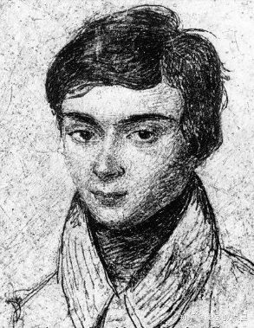
群论的诞生
阿贝尔解决了构造任意次数的代数可解的方程的问题，却没能解决判定已知方程是否可用根式求解的问题。
法国数学家伽罗瓦正是处在这样的背景下，开始接手阿贝尔未竞的事业。他提出了群的概念，用群的理论彻底解决了根式求解代数方程的问题，并且由此发展了一整套关于群和域的理论。后人为了纪念他，将这套理论称之为伽罗瓦理论。这个理论可以推导出五次以上的一般代数方程根式不可解以及用圆规、直尺(无刻度的尺)三等分任意角和作倍立方体不可能等结论．

Slide 6
重要的群及其应用
重要的群：代数方程群，点群和空间群、线性群和矩阵群、正交群、幺正群、李群、转动群、辛群、同伦群、有限单群，。。。
应用：高次方程的一般解，尺规作图，物理中的晶体分类，原子核的自旋和转动，基本粒子的结构模型，偏微分方程求解，信息通信中的编码理论，对称互联网及其优化问题，凸几何和流形上的拓扑，。。。

Slide 7
学习要求
1 各类群环域相关的判定和证明
2 各类子代数的判定和证明（含子群、子环等）
3 群的同态和同构的证明
4 循环群的生成元计算
5 置换群的轮换表示、奇偶性和类型判定
6 陪集计算和拉格朗日定理的应用
重点
1 群和子群的判定及证明
2 各类特殊群和元素的阶相关的综合证明
3 与陪集和拉格朗日定理相关的综合证明
难点

Slide 8
本章导读及学习要求
历史人物
11.1
群的基本概念
内容导航
11.2
特殊群
CONTENTS
11.3
陪集与拉格朗日定理
11.4
正规子群与商群
11.5
环和域
11.6
群环域的应用
11.7
作业

Slide 9

伽罗瓦
1811年10月25日出生于法国巴黎近郊，母亲担负起他的早期教育，直到12岁才进入学校，16岁开始学习数学。
伽罗瓦非常有数学天赋，据说通常需要用两年学习的课本《几何学原理》，伽罗瓦只用两天就学完了。他的学校老师给出的评价是：该生只适合在数学的最高领域工作。
17岁时，伽罗瓦已经开始研究一般的一元五次方程求解的问题，并提交了2篇论文给法国科学院，但竟然阴差阳错的丢失了（柯西，傅里叶）。
1831年，伽罗瓦又给法国科学院送呈了一篇名为“关于方程根式可解的条件”的论文，这次由泊松和拉克鲁瓦评审，但最终的结论是：他们无法看懂伽罗瓦的证明。
埃瓦里斯特·伽罗瓦（1811-1832），法国数学家，群论和域论创始人：

Slide 10
伽罗瓦
但伽罗瓦已经没有时间了，1832年，他在一次愚蠢的决斗中失去了生命。
1843年，法国科学家刘维尔在法国科学院做报告，他的开头是：“我希望我这一宣布能使在座的各位院士们深感兴趣，在伽罗瓦的论文中我发现了，他⎯有多精确就有多深刻精辟⎯证明了下述优美定理：对给定的一个素数次不可约方程能判断出它是否能根式求解”。
三年后，刘维尔出版了伽罗瓦的全部论文。1856年起，德国和法国的高等学府中开始开设伽罗瓦理论的高级课程。
伽罗瓦，终于名震世界。他用短短的4年，摘取了数学史上一顶璀璨的桂冠。
埃瓦里斯特·伽罗瓦（1811-1832），法国数学家，群论和域论创始人：

Slide 11
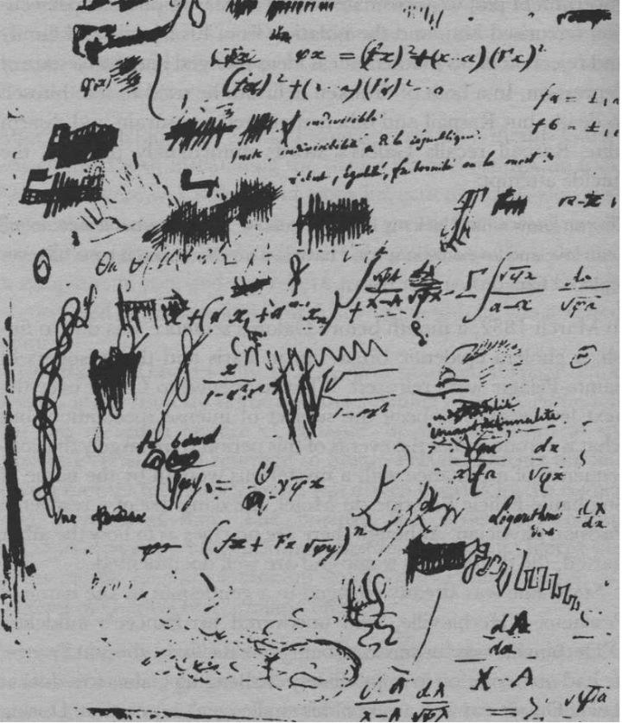
伽罗瓦的遗书
我请求我的爱国同胞们，我的朋友们，不要指责我不是为我的国家而死。
我是作为一个不名誉的风骚女人和她的两个受骗者的牺牲品而死的。我将在可耻的诽谤中结束我的生命。噢!为什么要为这么微不足道的，这么可鄙的事去死呢?我恳求苍天为我作证，只有武力和强迫才使我在我曾想方设法避开的挑衅中倒下。
我亲爱的朋友:
我已经得到分析学方面的一些新发现.....
在我一生中，我常常敢于预言当时我还不十分有把握的一些命题。但是我在这里写下的这一切已经清清楚楚地在我的脑海里一年多了，我不愿意使人怀疑我宣布了自己未完全证明的定理。
请公开请求雅可比或高斯就这些定理的重要性(不是就定理的正确与否)发表他们的看法。然后，我希望有人会发现将这一堆东西整理清楚会是很有益处的一件事。

Slide 12
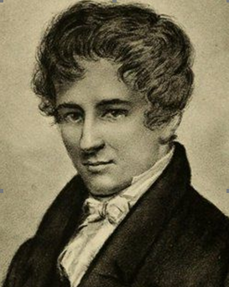
阿贝尔
1802年8月5日生于挪威芬岛，父亲是牧师，家境贫寒，启蒙教育来自于父亲。中学阶段对开始数学产生兴趣。
21岁时，他用反证法证明了“一般五次方程是不可根式求解的”，但因为经济原因，不得不把论文压缩到6页，但这使得高斯不认为这是可能的，直到1826年才发表在《纯数学和应用数学杂志》上。
1826年，阿贝尔撰写了一篇关于超越函数的论文，参加法国科学院的数学大奖赛，但柯西忘记评审，勒让德则说字迹看不清。
尼尔斯·亨利克·阿贝尔（1802－1829）， 挪威数学家，椭圆函数领域开拓者，代数方程论重大贡献者

Slide 13
阿贝尔
1829年，年仅26岁的阿贝尔因感冒长期没有治愈引发的肺结核离世。
1830年，法国科学院宣布阿贝尔和雅可比获得数学大奖。
以阿贝尔命名的数学名词： 阿贝尔群，阿贝尔积分，阿贝尔函数，阿贝尔积分方程，阿贝尔级数，阿贝尔部分和公式，阿贝尔基本定理，阿贝尔极限定理，阿贝尔可和性。
2003年，一项专门为数学家设立的，奖金高达80万美元的阿贝尔奖在挪威奥斯陆开始颁发。阿贝尔奖和菲尔兹奖、沃尔夫奖一起，并称数学界三大奖项。
尼尔斯·亨利克·阿贝尔（1802－1829）， 挪威数学家，椭圆函数领域开拓者，代数方程论重大贡献者

Slide 14
本章导读及学习要求
历史人物
11.1
群的基本概念
内容导航
11.2
特殊群
CONTENTS
11.3
陪集与拉格朗日定理
11.4
正规子群与商群
11.5
环和域
11.6
群环域的应用
11.7
作业

Slide 15

引言
利用代数系统满足的运算律以及具有的特殊元素对代数系统进行分类研究。
结合律
有幺元
有幺元
单位元
逆元

Slide 16


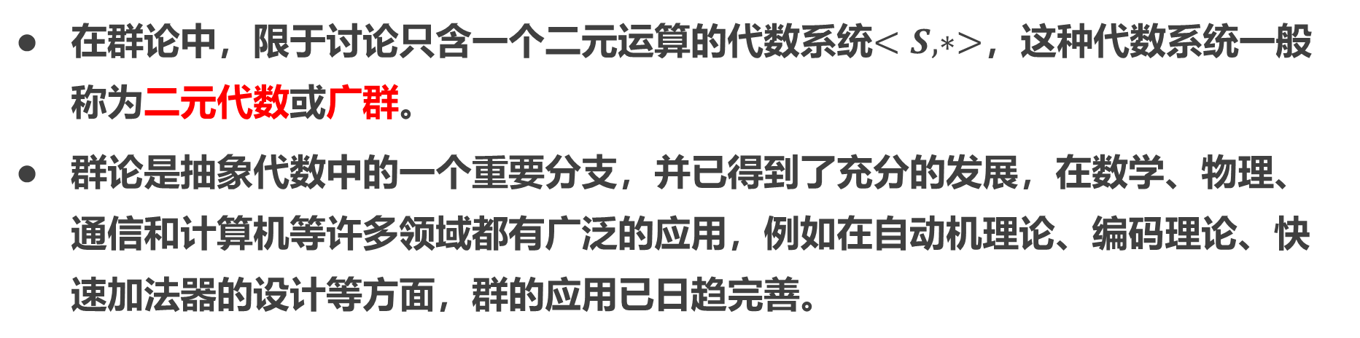
群论
在群论中，限于讨论只含一个二元运算的代数系统$<S, ∗>$，这种代数系统一般称为二元代数或广群。
群论是抽象代数中的一个重要分支，并已得到了充分的发展，在数学、物理、通信和计算机等许多领域都有广泛的应用，例如在自动机理论、编码理论、快速加法器的设计等方面，群的应用已日趋完善。

Slide 17
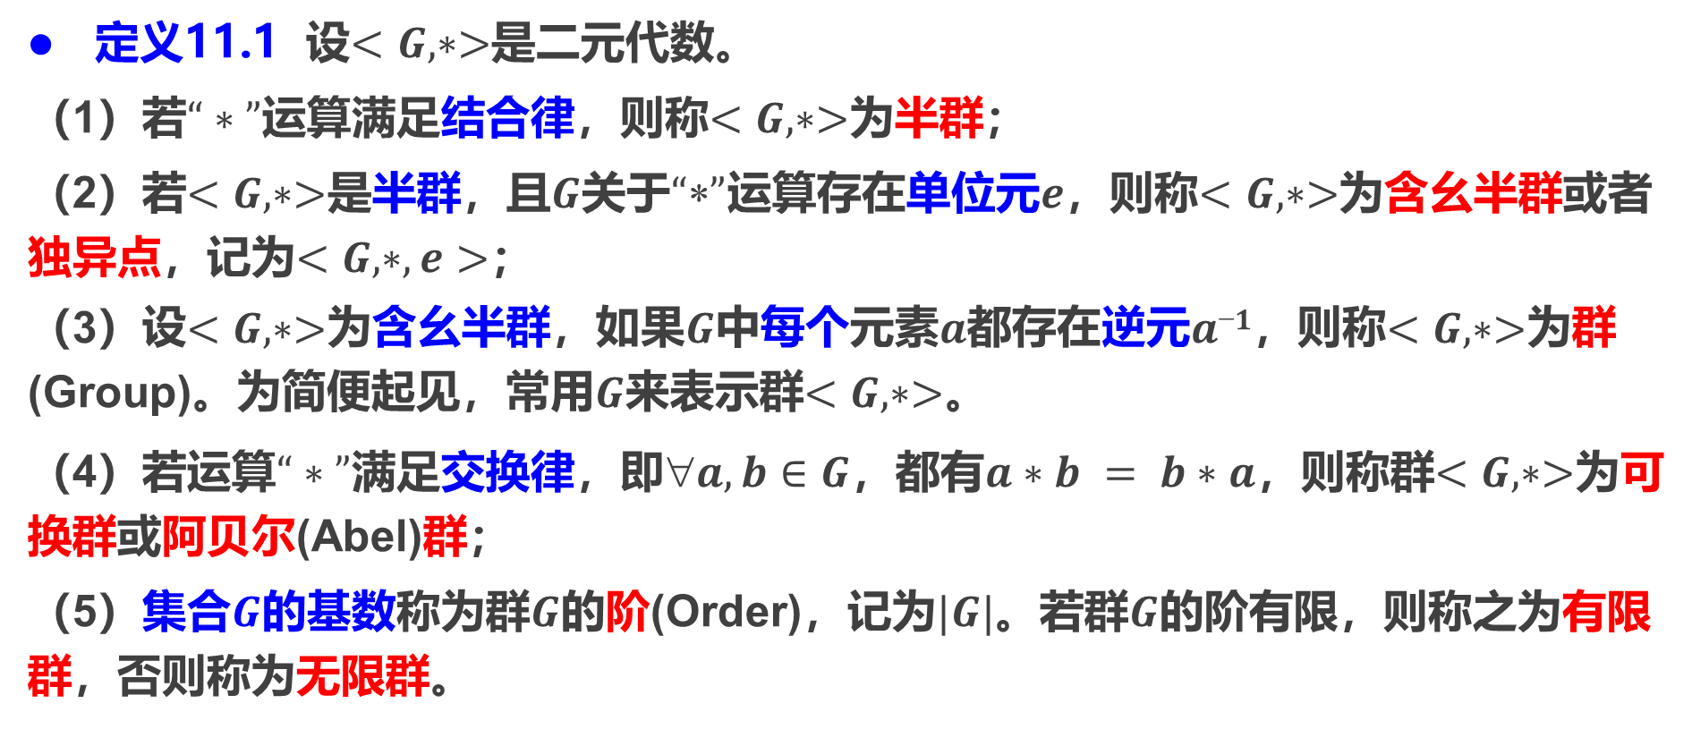
群的定义
定义11.1 设$<G, ∗>$是二元代数。
（1）若$“∗”$运算满足结合律，则称$<G,∗>$为半群；
（2）若$<G,∗>$是半群，且$G$关于$“”$运算存在单位元$e$，则称$<G,∗>$为含幺半群或者独异点，记为$<G,∗,e>$；
（3）设$<G,∗>$为含幺半群，如果$G$中每个元素$a$都存在逆元$a1$，则称$<G,∗>$为群(Group)。为简便起见，常用$G$来表示群$<G,∗>$。
（4）若运算$“∗”$满足交换律，即$a, b∈G$，都有$a∗b = b∗a$，则称群$<G,∗>$为可换群或阿贝尔(Abel)群；
（5）集合$G$的基数称为群$G$的阶(Order)，记为$|G|$。若群$G$的阶有限，则称之为有限群，否则称为无限群。

Slide 18
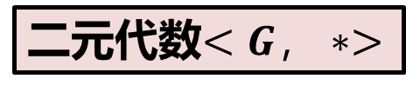
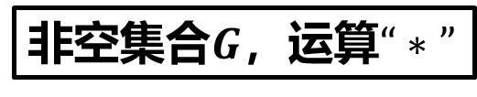
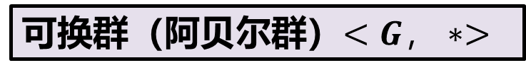
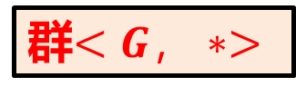
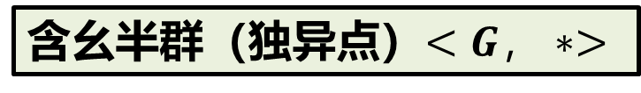
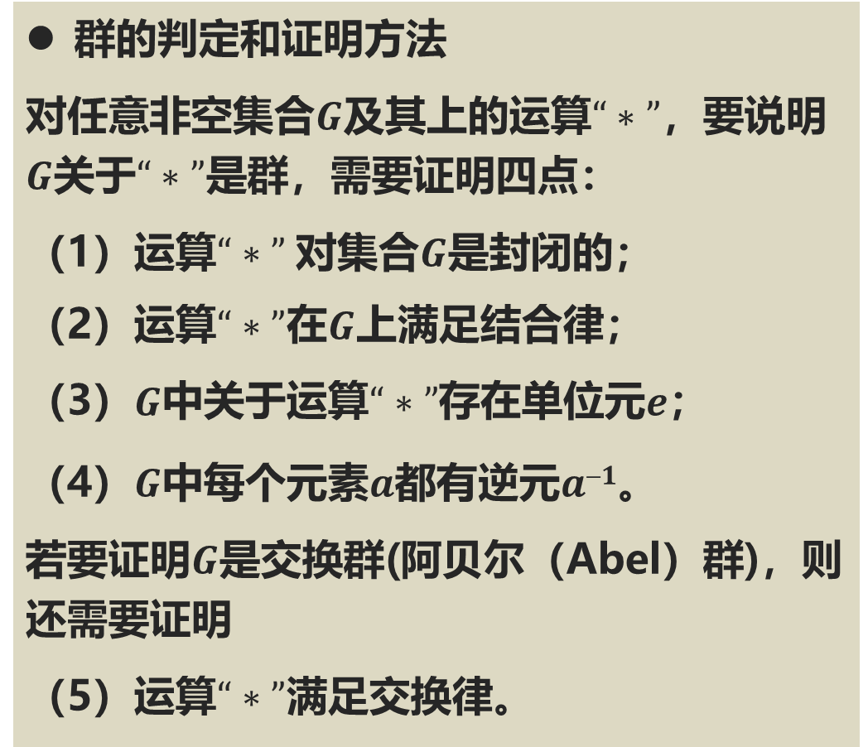
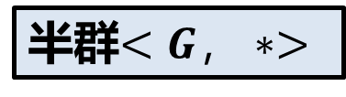
群的定义
解题小贴士
非空集合$G$，运算$“∗”$
封闭性
群的判定和证明方法
对任意非空集合$G$及其上的运算$“∗”$，要说明$G$关于$“∗”$是群，需要证明四点：
（1）运算$“∗”$对集合$G$是封闭的；
（2）运算$“∗”$在$G$上满足结合律；
（3）$G$中关于运算$“∗”$存在单位元$e$；
（4）$G$中每个元素$a$都有逆元$a1$。
若要证明$G$是交换群(阿贝尔（Abel）群)，则还需要证明
（5）运算$“∗”$满足交换律。
二元代数$<G，∗>$
结合律
半群$<G，∗>$
单位元
含幺半群（独异点）$<G，∗>$
每个元素有逆元
群$<G，∗>$
交换律
可换群（阿贝尔群）$<G，∗>$

Slide 19
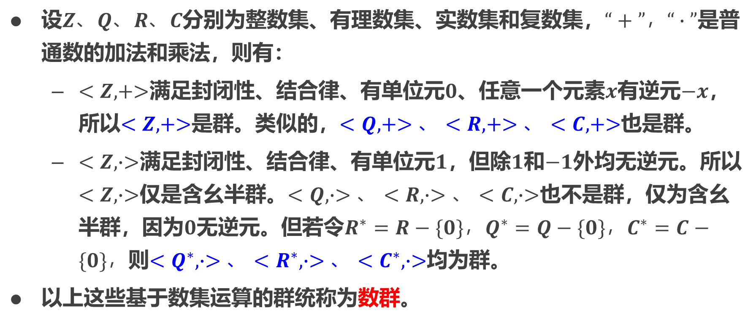
数群
设$Z、Q、R、C$分别为整数集、有理数集、实数集和复数集，$“+”，“∙”$是普通数的加法和乘法，则有：
  $<Z,+>$满足封闭性、结合律、有单位元$0$、任意一个元素$x$有逆元$−x$，所以$<Z,+>$是群。类似的，$<Q,+>、<R,+>、<C,+>$也是群。
  $<Z,∙>$满足封闭性、结合律、有单位元$1$，但除$1$和$−1$外均无逆元。所以$<Z,∙>$仅是含幺半群。$<Q,∙>、<R,∙>、<C,∙>$也不是群，仅为含幺半群，因为$0$无逆元。但若令$R^{∗}=R−\{0\}，Q^{∗}=Q−\{0\}，C^{∗}=C−\{0\}，$则$<Q^{∗},∙>、<R^{∗},∙>、<C^{∗},∙>$均为群。
以上这些基于数集运算的群统称为数群。

Slide 20
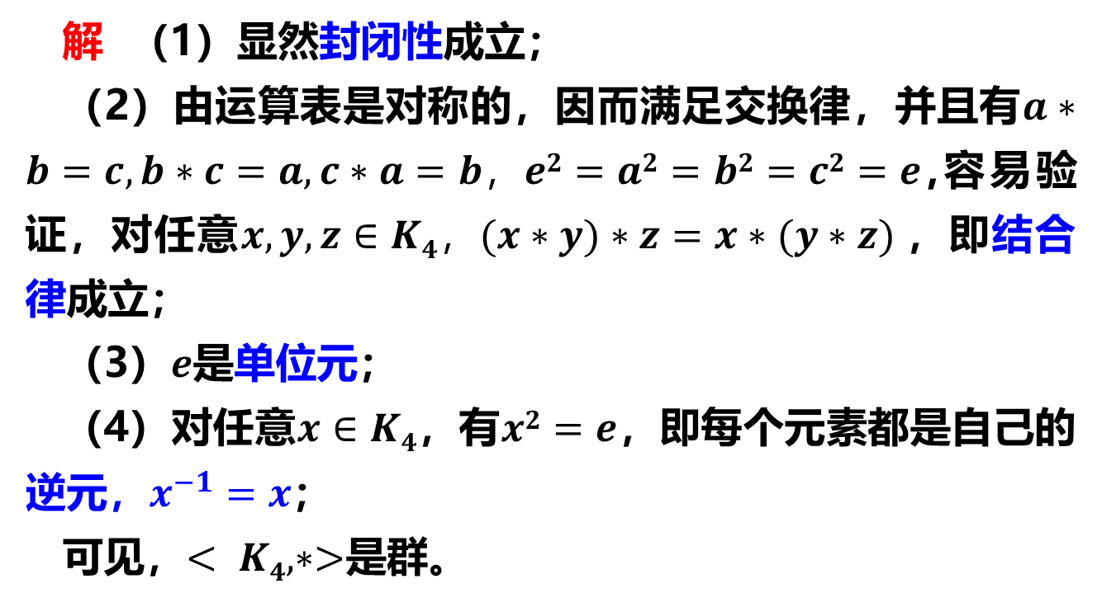
Klein四元群
例11.1 设$K4=\{e,a,b,c\}, K4$上的运算表如下，试验证$K4$关于运算$“∗”$构成群。
* | e | a | b | c
e | e | a | b | c
a | a | e | c | b
b | b | c | e | a
c | c | b | a | e
解 （1）显然封闭性成立；
（2）由运算表是对称的，因而满足交换律，并且有$a∗b=c, b∗c=a, c∗a=b，e2=a2=b2=c2=e$,容易验证，对任意$x, y, z∈K4，(x∗y)∗z=x∗(y∗z)$，即结合律成立；
（3）$e$是单位元；
（4）对任意$x∈K4$，有$x2=e$，即每个元素都是自己的逆元，$x^{−1}=x$；
可见，$< K4,∗>$是群。
此群称为Klein四元群，
也是一个交换群(阿贝尔（Abel）群)。
一个群的运算表称为群表。

Slide 21
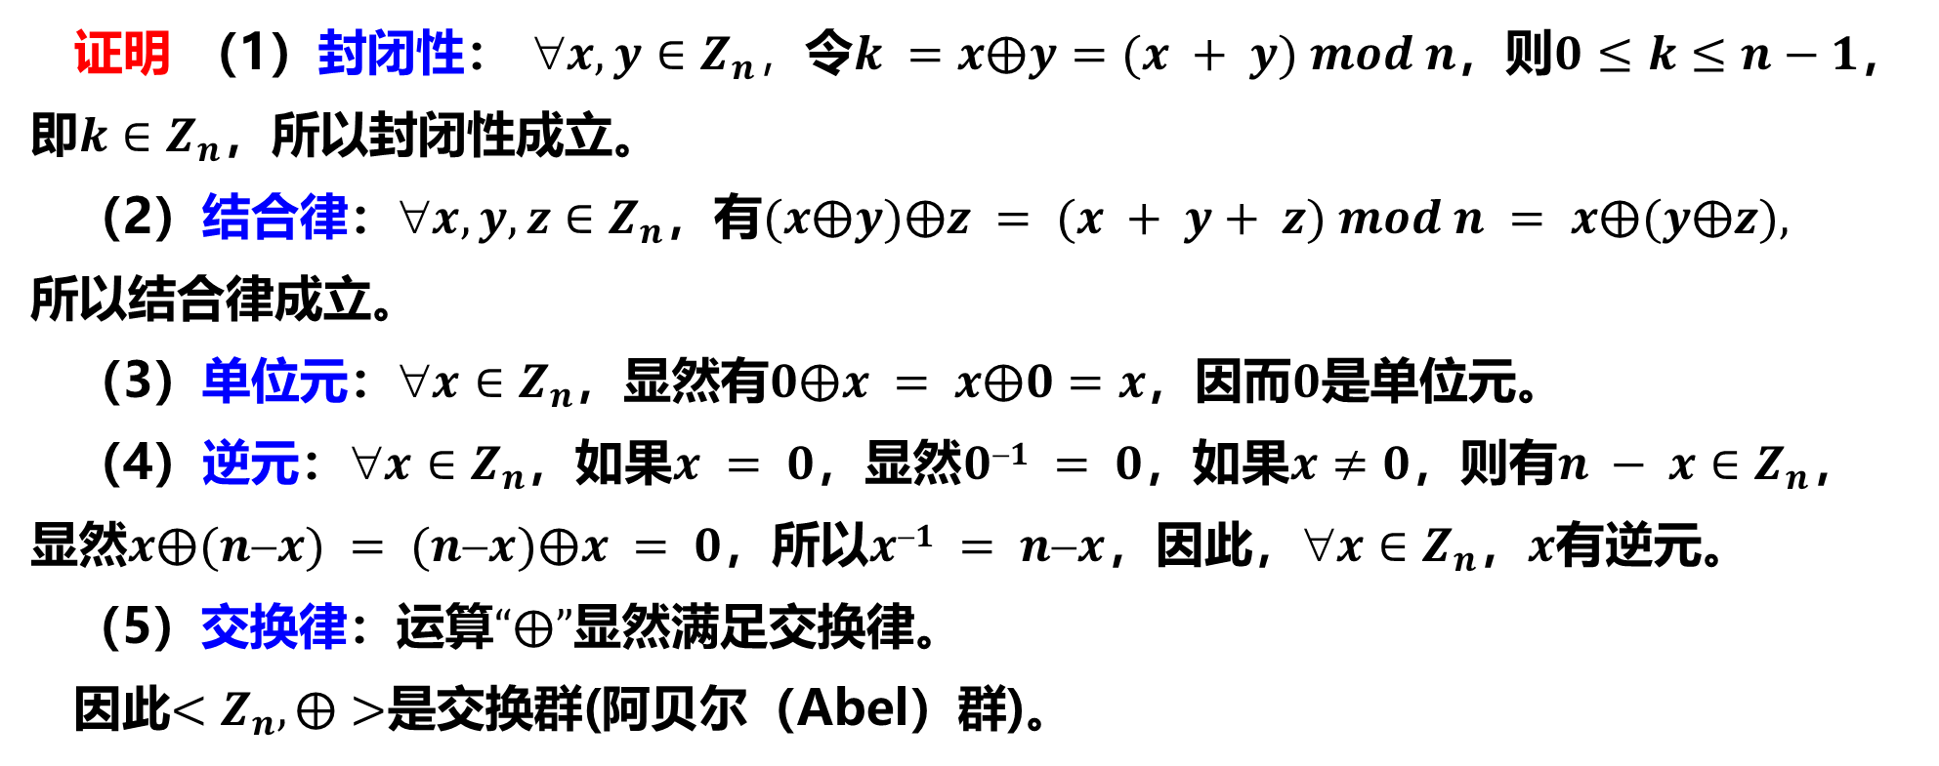
整数模n同余类加法群
例11.2 证明$<Z_{n}, ⨁>$是交换群(阿贝尔（Abel）群)，其中$n$是正整数，$Z_{n}= \{0,1,2，…,n−1\}$，$“⨁”$是模$n$加法运算。
证明 （1）封闭性： $x, y∈Z_{n}，$令$k =x⨁y=(x + y) mod n$，则$0≤k≤n−1$，
即$k∈Z_{n}$，所以封闭性成立。
（2）结合律：$x, y, z∈Z_{n}$，有$(x⨁y)⨁z = (x + y+ z) mod n = x⨁(y⨁z),$
所以结合律成立。
（3）单位元：$x∈Z_{n}$，显然有$0⨁x = x⨁0=x$，因而$0$是单位元。
（4）逆元：$x∈Z_{n}$，如果$x = 0$，显然$01 = 0$，如果$x≠0$，则有$n − x∈Z_{n}$，显然$x⨁(nx) = (nx)⨁x = 0$，所以$x1 = nx$，因此，$x∈Z_{n}$，$x$有逆元。
（5）交换律：运算$“⨁”$显然满足交换律。
因此$<Z_{n}, ⨁>$是交换群(阿贝尔（Abel）群)。

Slide 22
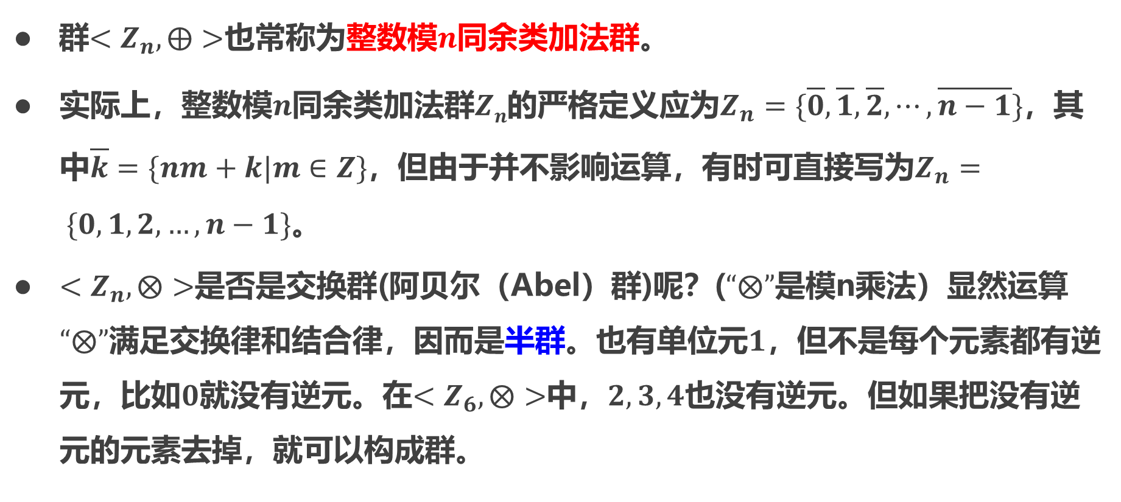
整数模n同余类加法群
群$<Z_{n}, ⨁>$也常称为整数模$n$同余类加法群。
实际上，整数模$n$同余类加法群$Zn$的严格定义应为$Z_{n}=\{\overline{0},\overline{1},\overline{2},⋯,\overline{n−1}\}$，其中$\overline{k}=\{nm+k|m∈Z\}$，但由于并不影响运算，有时可直接写为$Z_{n}= \{0,1,2,…,n−1\}$。
$<Z_{n}, ⨂>$是否是交换群(阿贝尔（Abel）群)呢？($“⨂”$是模n乘法）显然运算$“⨂”$满足交换律和结合律，因而是半群。也有单位元$1$，但不是每个元素都有逆元，比如$0$就没有逆元。在$<Z_{6},⨂>$中，$2,3,4$也没有逆元。但如果把没有逆元的元素去掉，就可以构成群。

Slide 23
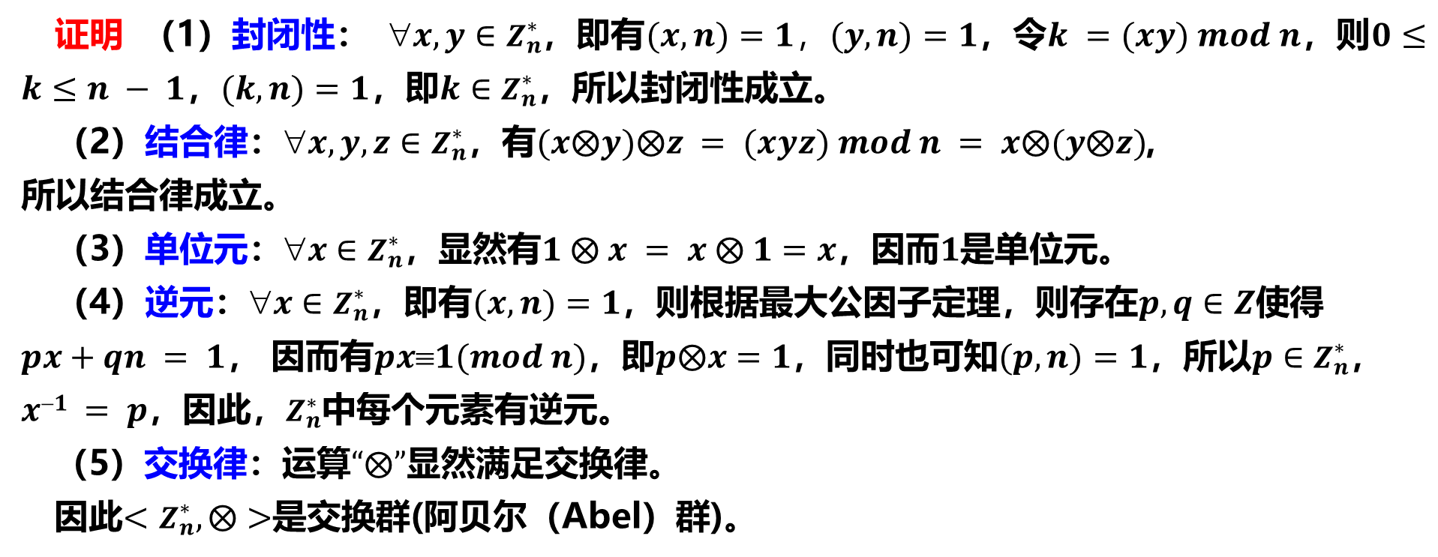
整数模n同余类乘法群
例11.3 证明$<Z_{n}^{∗}, ⨂>$是交换群(阿贝尔（Abel）群)，其中$n$是正整数，$Z_{n}^{∗}=\{k|k∈Z_{n},(k,n)=1\}$。
证明 （1）封闭性： $x, y∈Z_{n}^{∗}$，即有$(x,n)=1，(y,n)=1$，令$k =(xy) mod n$，则$0≤k≤n − 1$，$(k,n)=1$，即$k∈Z_{n}^{∗}$，所以封闭性成立。
（2）结合律：$x, y, z∈Z_{n}^{∗}$，有$(x⨂y)⨂z = (xyz) mod n = x⨂(y⨂z)$,
所以结合律成立。
（3）单位元：$x∈Z_{n}^{∗}$，显然有$1 ⨂ x = x ⨂ 1=x$，因而$1$是单位元。
（4）逆元：$x∈Z_{n}^{∗}$，即有$(x,n)=1$，则根据最大公因子定理，则存在$p,q∈Z$使得
$px+qn = 1$， 因而有$px1(mod n)$，即$p⨂x=1$，同时也可知$(p,n)=1$，所以$p∈Z_{n}^{∗}$，$x1 = p$，因此，$Z_{n}^{∗}$中每个元素有逆元。
（5）交换律：运算$“⨂”$显然满足交换律。
因此$<Z_{n}^{∗}, ⨂>$是交换群(阿贝尔（Abel）群)。
最大公因子定理：设$a,b∈Z$，$a，b$不全为0，$d=(a,b)$，则存在$p，q∈Z$使得$pa+qb=d$.

Slide 24
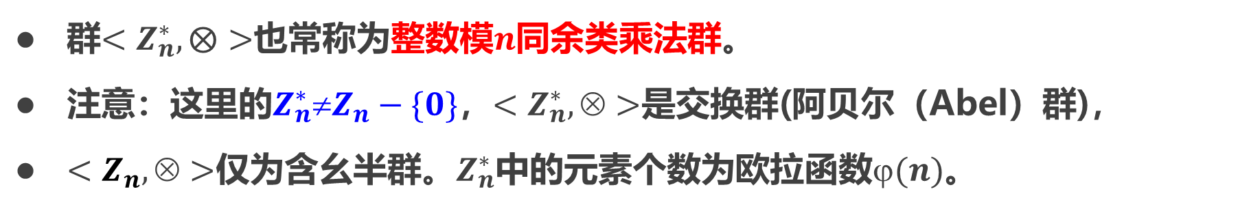
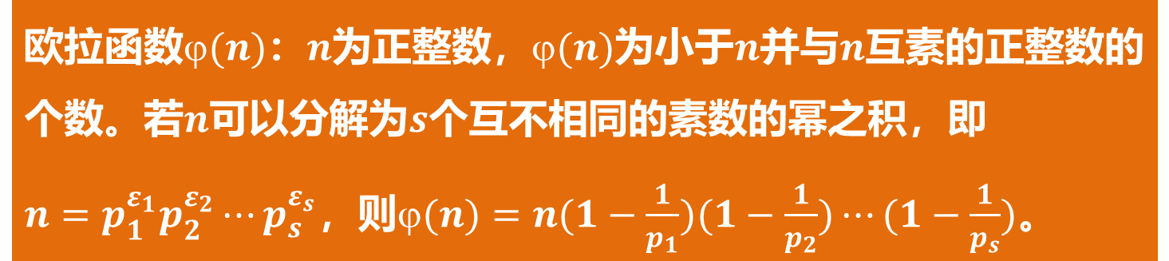
整数模n同余类乘法群
群$<Z_{n}^{∗}, ⨂>$也常称为整数模$n$同余类乘法群。
注意：这里的$Z_{n}^{∗}Z_{n}−\{0\}$，$<Z_{n}^{∗}, >$是交换群(阿贝尔（Abel）群)，
$<Z_{n}, >$仅为含幺半群。$Z_{n}^{∗}$中的元素个数为欧拉函数$(n)$。
欧拉函数$(n)$：$n$为正整数，$(n)$为小于$n$并与$n$互素的正整数的个数。若$n$可以分解为$s$个互不相同的素数的幂之积，即
$n=p_{1}^{ε_{1}}p_{2}^{ε_{2}}⋯p_{s}^{ε_{s}}$，则$(n)=n(1−\frac{1}{p_{1}})(1−\frac{1}{p_{2}})⋯(1−\frac{1}{p_{s}})$。

Slide 25
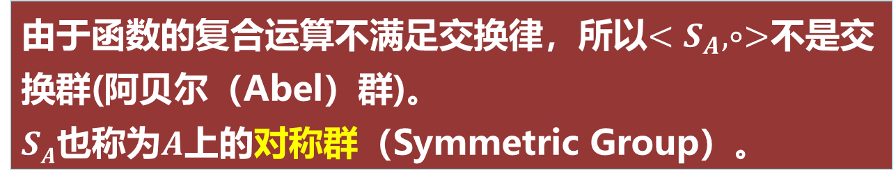
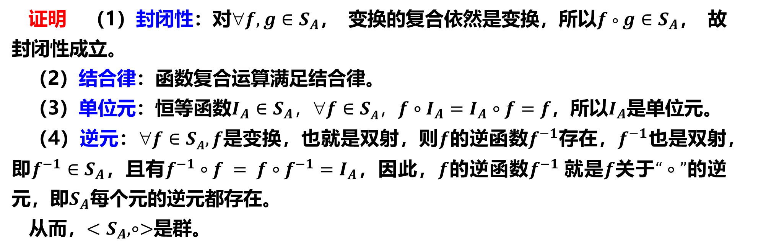
对称群
例11.4 设$A$是任意集合，$S_{A}= \{f | f$是$A$上的变换}，即$S_{A}$是$A$上所有变换（双射函数）的集合，运算$“∘”$是函数的复合运算，证明$<S_{A},∘>$是群。
证明 （1）封闭性：对$f, g∈S_{A}$， 变换的复合依然是变换，所以$f∘g∈S_{A}$， 故封闭性成立。
（2）结合律：函数复合运算满足结合律。
（3）单位元：恒等函数$I_{A}∈S_{A}，f∈SA，f∘I_{A}=I_{A}∘f=f$，所以$I_{A}$是单位元。
（4）逆元：$f∈SA, f$是变换，也就是双射，则$f$的逆函数$f^{−1}$存在，$f^{−1}$也是双射，即$f^{−1}∈S_{A}$，且有$f^{−1}∘f = f∘f^{−1}=I_{A}$，因此，$f$的逆函数$f^{−1}$就是$f$关于$“∘”$的逆元，即$S_{A}$每个元的逆元都存在。
从而，$<S_{A}, ∘>$是群。
由于函数的复合运算不满足交换律，所以$<S_{A}, ∘>$不是交换群(阿贝尔（Abel）群)。
$SA$也称为$A$上的对称群（Symmetric Group）。

Slide 26
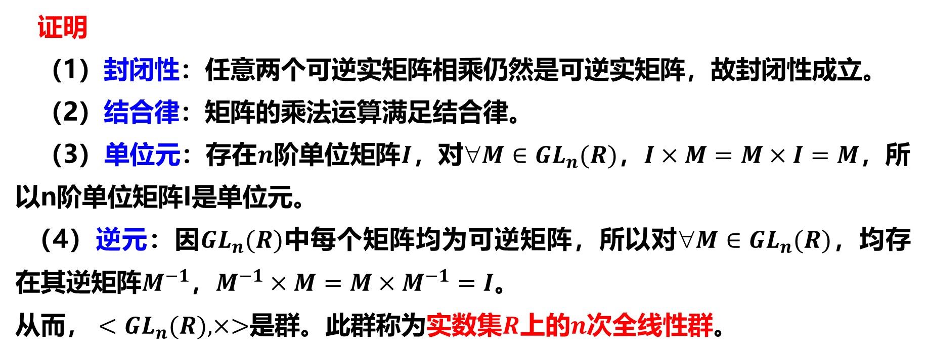
N次全线性群
例11.5 设${GL}_{n}(R)$是实数集合$R$上的全体$n$阶可逆矩阵的集合，运算$“×”$是矩阵的乘法运算，证明$<{GL}_{n}(R), ×>$是群。
证明
（1）封闭性：任意两个可逆实矩阵相乘仍然是可逆实矩阵，故封闭性成立。
（2）结合律：矩阵的乘法运算满足结合律。
（3）单位元：存在$n$阶单位矩阵$I$，对$M∈{GL}_{n}(R)$，$I×M=M×I=M$，所以n阶单位矩阵I是单位元。
（4）逆元：因${GL}_{n}(R)$中每个矩阵均为可逆矩阵，所以对$M∈{GL}_{n}(R)$，均存在其逆矩阵$M^{−1}$，$M^{−1}×M=M×M^{−1}=I$。
从而， $<{GL}_{n}(R), ×>$是群。此群称为实数集$R$上的$n$次全线性群。

Slide 27
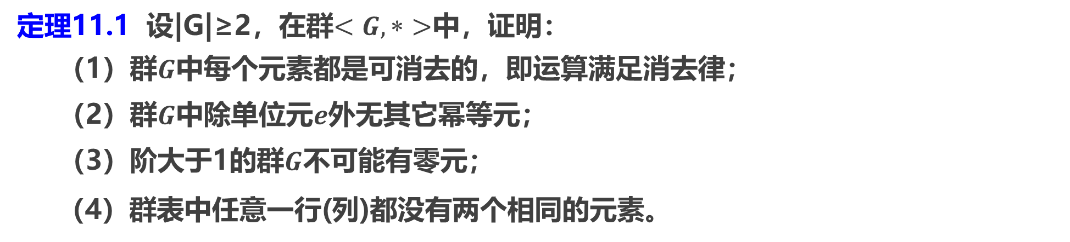
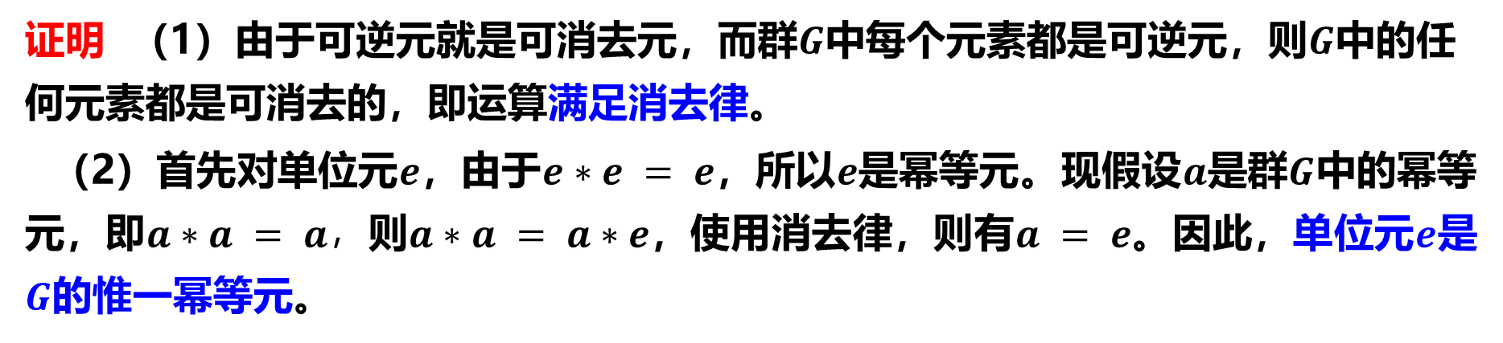
群的性质
定理11.1 设|G|≥2，在群$<G, >$中，证明：
（1）群$G$中每个元素都是可消去的，即运算满足消去律；
（2）群$G$中除单位元$e$外无其它幂等元；
（3）阶大于1的群$G$不可能有零元；
（4）群表中任意一行(列)都没有两个相同的元素。
证明 （1）由于可逆元就是可消去元，而群$G$中每个元素都是可逆元，则$G$中的任何元素都是可消去的，即运算满足消去律。
（2）首先对单位元$e$，由于$e∗e = e$，所以$e$是幂等元。现假设$a$是群$G$中的幂等元，即$a∗a = a，$则$a∗a = a∗e$，使用消去律，则有$a = e$。因此，单位元$e$是$G$的惟一幂等元。

Slide 28
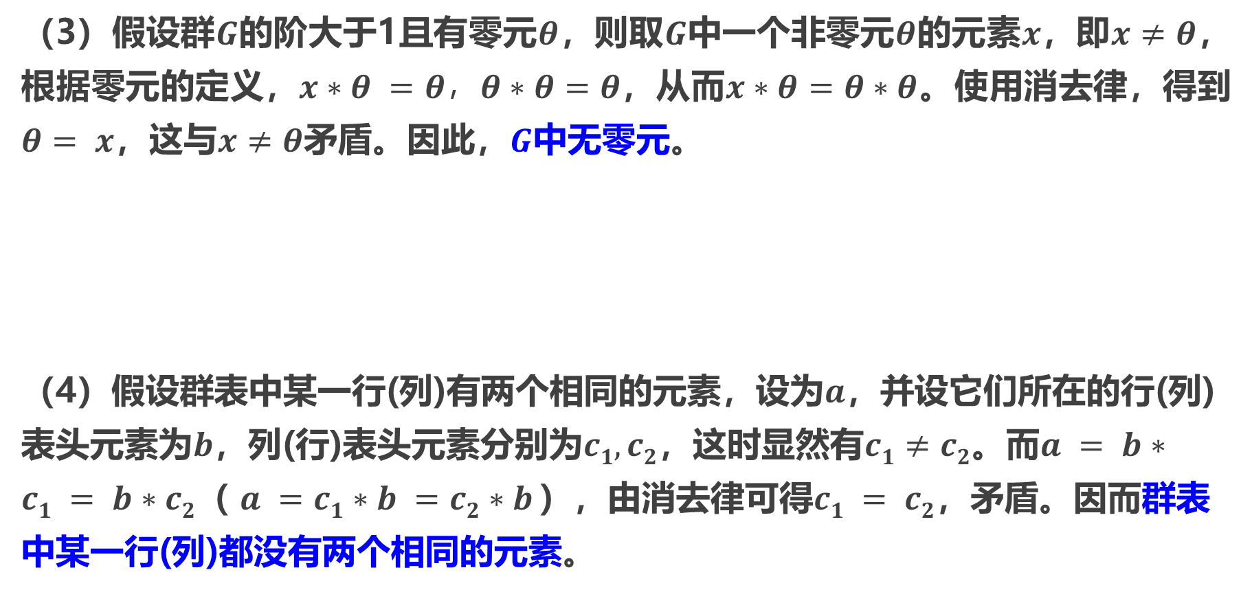
群的性质
（3）假设群$G$的阶大于1且有零元$θ$，则取$G$中一个非零元$θ$的元素$x$，即$x≠θ$，根据零元的定义，$x∗θ =θ，θ∗θ=θ$，从而$x∗θ=θ∗θ$。使用消去律，得到$θ= x$，这与$x≠θ$矛盾。因此，$G$中无零元。
（4）假设群表中某一行(列)有两个相同的元素，设为$a$，并设它们所在的行(列)表头元素为$b$，列(行)表头元素分别为$c1, c2$，这时显然有$c1≠c2$。而$a = b∗c1 = b∗c2$（ $a =c1∗b =c2∗b$），由消去律可得$c1 = c2$，矛盾。因而群表中某一行(列)都没有两个相同的元素。。
注意：如果$|G| = 1$，则此时有$G = \{e\}$，此时$e$既是单位元又是零元。

Slide 29
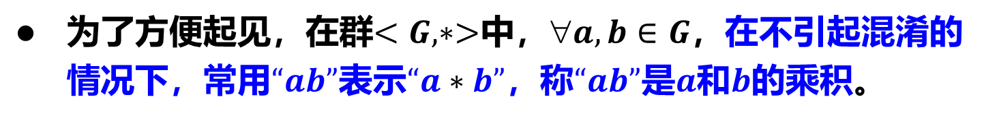
约定
为了方便起见，在群$<G, ∗>$中，$a, b∈G$，在不引起混淆的情况下，常用$“ab”$表示$“a∗b”$，称$“ab”$是$a$和$b$的乘积。

Slide 30
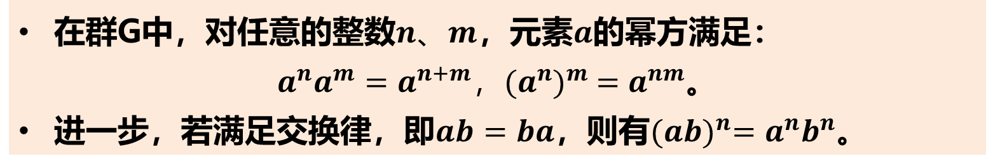
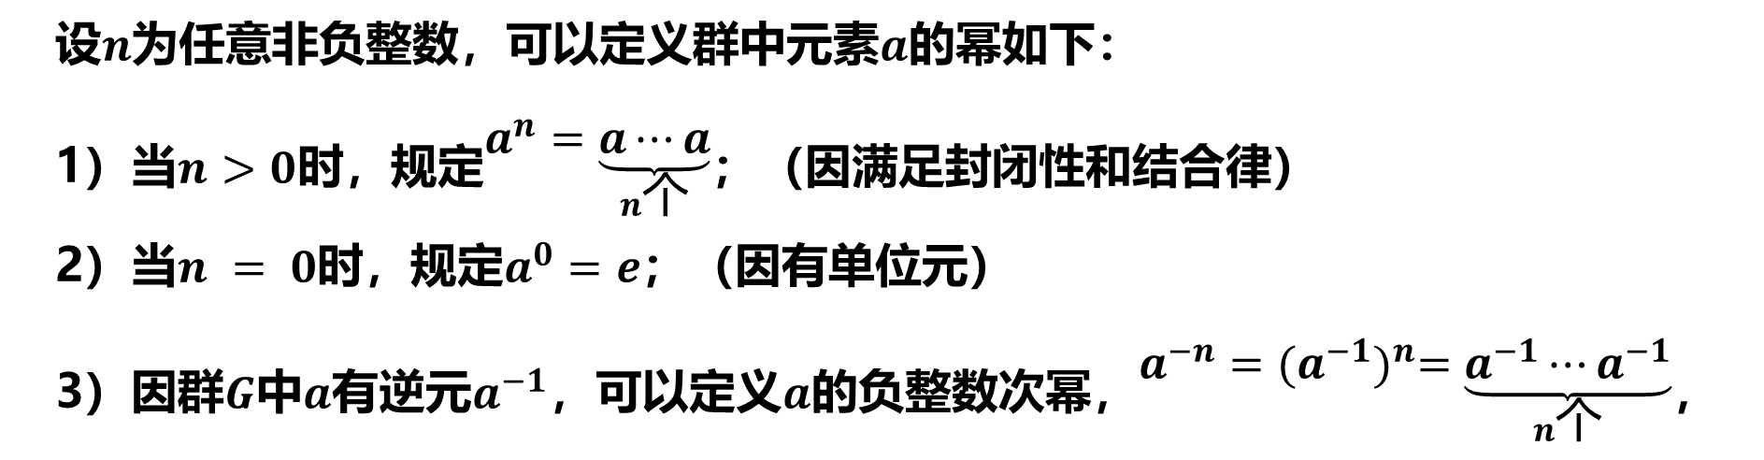
元素的幂
设$n$为任意非负整数，可以定义群中元素$a$的幂如下：
1）当$n>0$时，规定$a^{n}=\underset{n个}{\underbrace{a⋯a}}$；（因满足封闭性和结合律）
2）当$n = 0$时，规定$a^{0}=e$；（因有单位元）
3）因群$G$中$a$有逆元$a^{−1}$，可以定义$a$的负整数次幂，$a^{−n}={(a^{−1})}^{n}=\underset{n个}{\underbrace{a^{−1}⋯a^{−1}}}$，
在群G中，对任意的整数$n、m$，元素$a$的幂方满足：
$a^{n}a^{m}=a^{n+m}，{(a^{n})}^{m} =a^{nm}$。
进一步，若满足交换律，即$ab=ba$，则有${(ab)}^{n}=a^{n}b^{n}$。

Slide 31
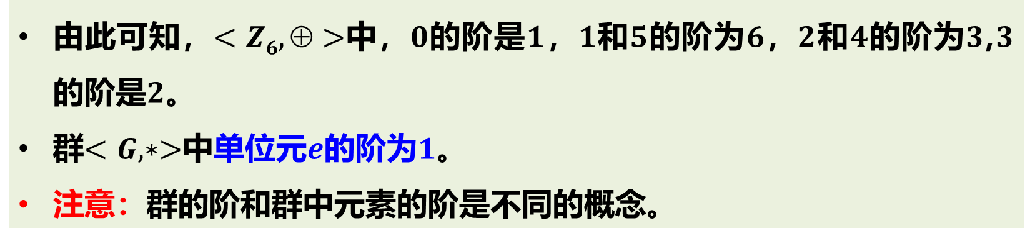
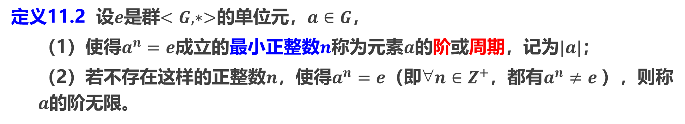
元素的阶
定义11.2 设$e$是群$<G, ∗>$的单位元，$a∈G$，
（1）使得$a^{n}=e$成立的最小正整数$n$称为元素$a$的阶或周期，记为$|a|$；
（2）若不存在这样的正整数$n$，使得$a^{n}=e$（即$n∈Z^{+}$，都有$a^{n}≠e$），则称$a$的阶无限。
由此可知，$<Z6, >$中，$0$的阶是$1$，$1$和$5$的阶为$6$，$2$和$4$的阶为$3$,$3$的阶是$2$。
群$<G, ∗>$中单位元$e$的阶为$1$。
注意：群的阶和群中元素的阶是不同的概念。

Slide 32
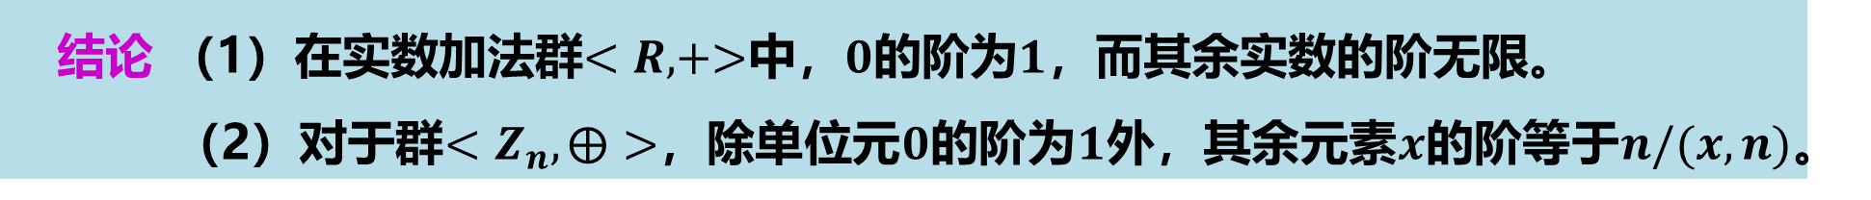
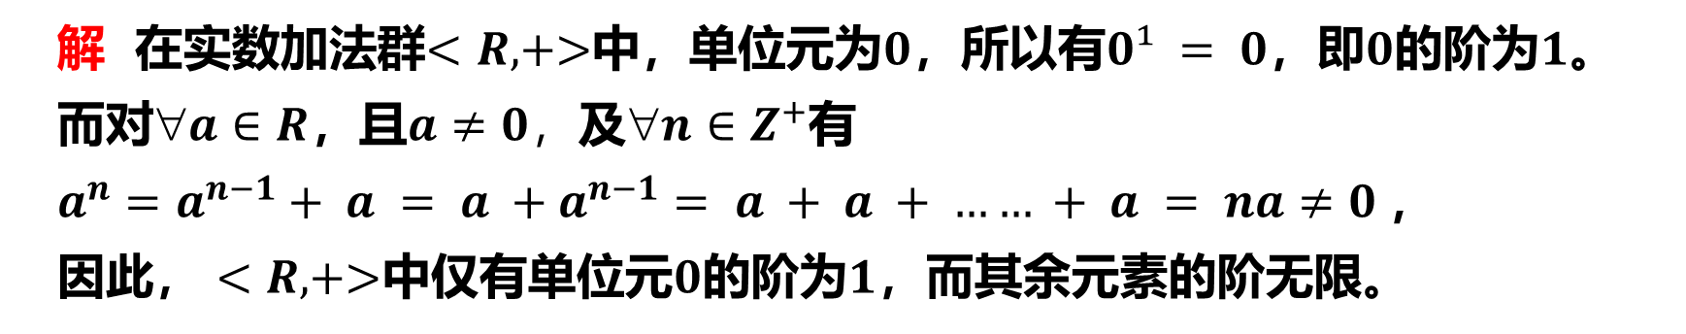
计算元素的阶
例11.6 计算实数加法群$<R, +>$中元素的阶。
解 在实数加法群$<R, +>$中，单位元为$0$，所以有$0¹ = 0$，即$0$的阶为$1$。
而对$a∈R$，且$a≠0，$及$n∈Z^{+}$有
$a^{n}=a^{n−1}+ a = a +a^{n−1}= a + a + …… + a = na≠0$，
因此， $<R, +>$中仅有单位元$0$的阶为$1$，而其余元素的阶无限。
结论 （1）在实数加法群$<R, +>$中，$0$的阶为$1$，而其余实数的阶无限。
（2）对于群$<Z_{n}, ⨁>$，除单位元$0$的阶为$1$外，其余元素$x$的阶等于$n/(x,n)$。

Slide 33
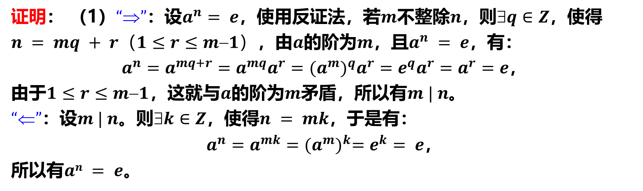
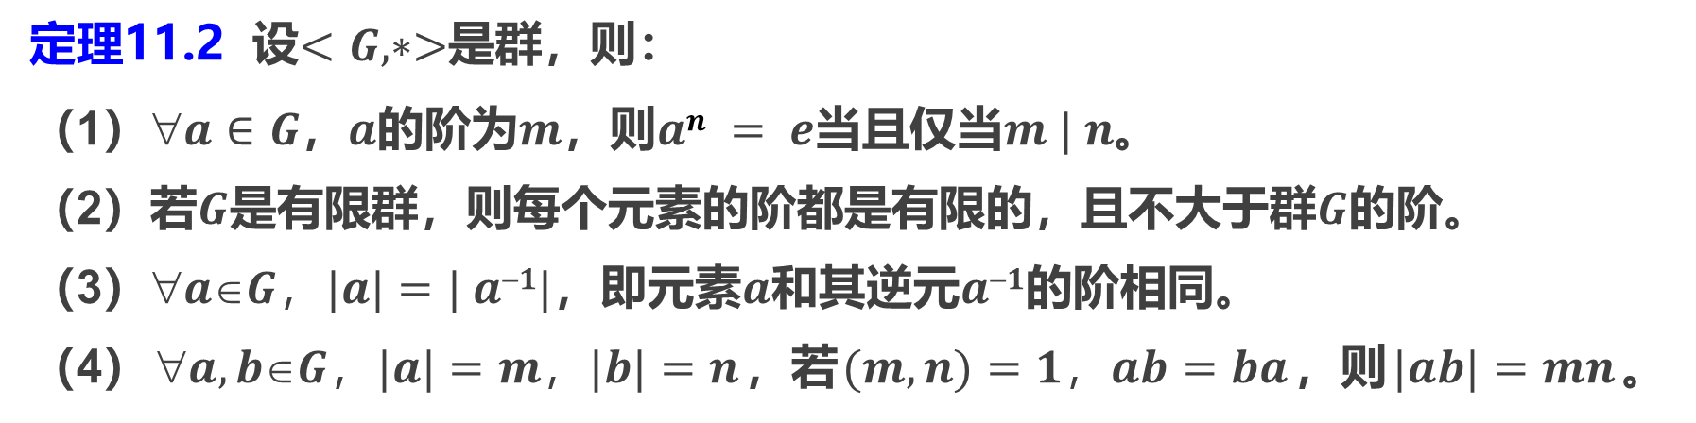
元素的阶的性质
定理11.2 设$<G, ∗>$是群，则：
（1）$a∈G$，$a$的阶为$m$，则$an = e$当且仅当$m | n$。
（2）若$G$是有限群，则每个元素的阶都是有限的，且不大于群$G$的阶。
（3）$aG，|a|=| a1|$，即元素$a$和其逆元$a1$的阶相同。
（4）$a,bG，|a|=m，|b|=n$，若$(m,n)=1，ab=ba$，则$|ab|=mn$。
证明： （1）$“”$：设$a^{n}= e$，使用反证法，若$m$不整除$n$，则$q∈Z$，使得
$n = mq + r（1≤r≤m1）$，由$a$的阶为$m$，且$a^{n} = e$，有：
$a^{n}=a^{mq+r}=a^{mq}a^{r}={(a^{m})}^{q}a^{r}=e^{q}a^{r}=a^{r}=e$，
由于$1≤r≤m1$，这就与$a$的阶为$m$矛盾，所以有$m | n$。
$“”$：设$m | n$。则$k∈Z$，使得$n = mk$，于是有：
$a^{n}=a^{mk}={(a^{m})}^{k}=e^{k}= e$，
所以有$an = e$。

Slide 34
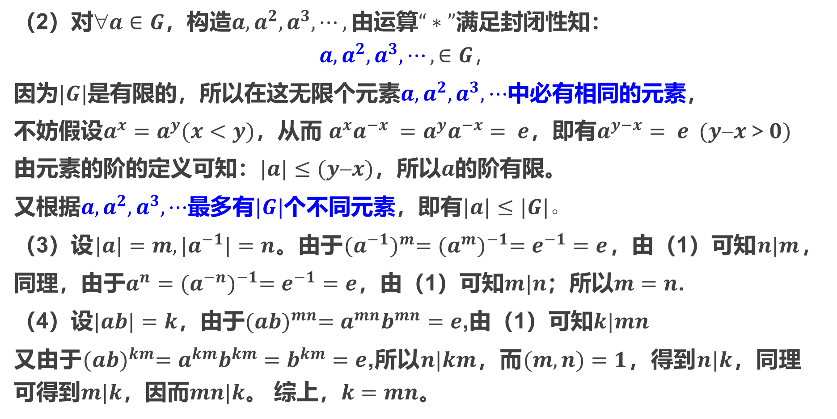
元素的阶的性质
（2）对$a∈G$，构造$a, a^{2},a^{3}, ⋯,$由运算$“∗”$满足封闭性知：
$$a, a^{2},a^{3}, ⋯, ∈G，$$
因为$|G|$是有限的，所以在这无限个元素$a, a^{2},a^{3}, ⋯$中必有相同的元素，
不妨假设$a^{x}=a^{y}(x<y)$，从而 $a^{x}a^{−x} =a^{y}a^{−x}= e$，即有$a^{y−x}= e (yx＞0)$
由元素的阶的定义可知：$|a|≤(yx)$，所以$a$的阶有限。
又根据$a, a^{2},a^{3}, ⋯$最多有$|G|$个不同元素，即有$|a|≤|G|。$
（3）设$|a|=m,|a^{−1}|=n$。由于${(a^{−1})}^{m}={(a^{m})}^{−1}=e^{−1}=e$，由（1）可知$n|m$，
同理，由于$a^{n}={(a^{−n})}^{−1}=e^{−1}=e$，由（1）可知$m|n$；所以$m=n$.
（4）设$|ab|=k$，由于${(ab)}^{mn}=a^{mn}b^{mn}=e$,由（1）可知$k|mn$
又由于${(ab)}^{km}=a^{km}b^{km}=b^{km}=e$,所以$n|km$，而$(m,n)=1$，得到$n|k$，同理可得到$m|k$，因而$mn|k$。 综上，$k=mn$。

Slide 35
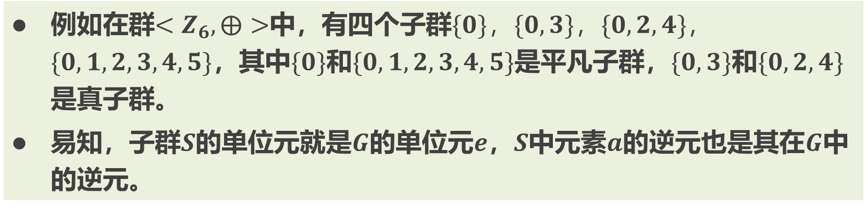
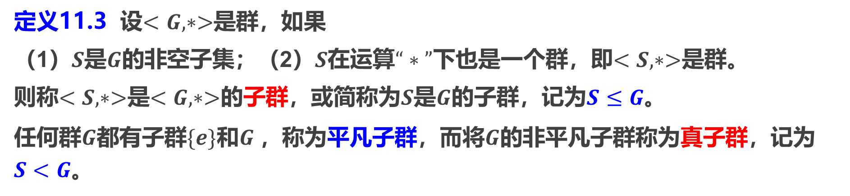
子群的定义
定义11.3 设$<G, ∗>$是群，如果
（1）$S$是$G$的非空子集；（2）$S$在运算$“∗”$下也是一个群，即$<S, ∗>$是群。
则称$<S, ∗>$是$<G, ∗>$的子群，或简称为$S$是$G$的子群，记为$S≤G$。
任何群$G$都有子群$\{e\}$和$G$，称为平凡子群，而将$G$的非平凡子群称为真子群，记为$S<G$。
例如在群$<Z_{6},⨁>$中，有四个子群$\{0\}，\{0, 3\}，\{0, 2, 4\}，\{0, 1, 2, 3, 4, 5\}$，其中$\{0\}$和$\{0, 1, 2, 3, 4, 5\}$是平凡子群，$\{0, 3\}$和$\{0, 2, 4\}$是真子群。
易知，子群$S$的单位元就是$G$的单位元$e$，$S$中元素$a$的逆元也是其在$G$中的逆元。

Slide 36
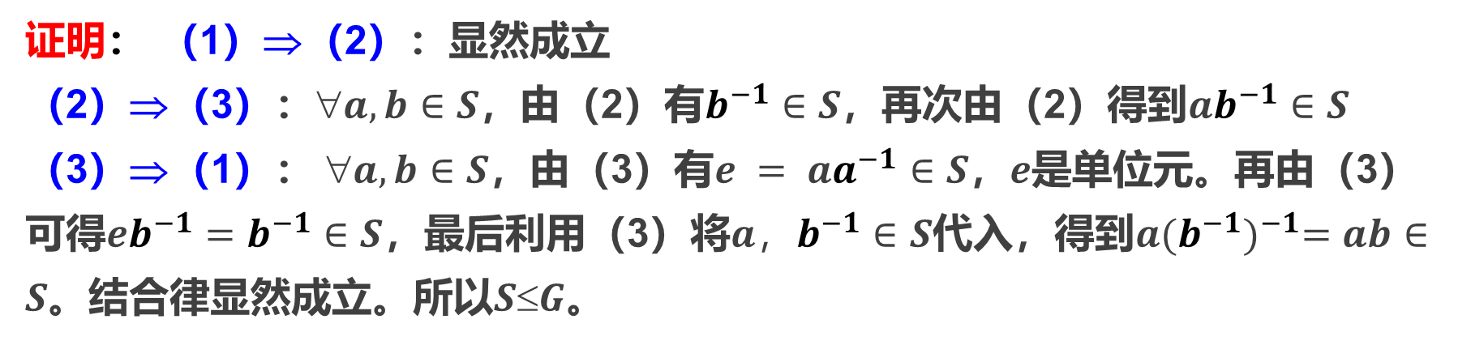
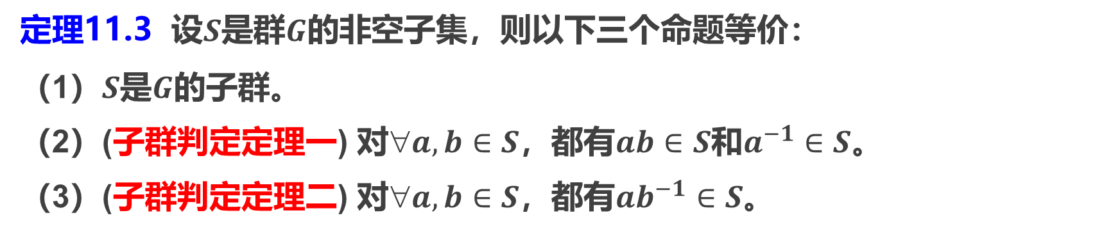
子群的判定
定理11.3 设$S$是群$G$的非空子集，则以下三个命题等价：
（1）$S$是$G$的子群。
（2）(子群判定定理一) 对$a, b∈S$，都有$ab∈S$和$a^{−1}∈S$。
（3）(子群判定定理二) 对$a, b∈S$，都有$ab^{−1}∈S$。
证明： （1）⇒（2）：显然成立
（2）⇒（3）：$a, b∈S$，由（2）有$b^{−1}∈S$，再次由（2）得到$ab^{−1}∈S$
（3）⇒（1）： $a, b∈S$，由（3）有$e = aa^{−1}∈S$，$e$是单位元。再由（3）可得$eb^{−1}=b^{−1}∈S$，最后利用（3）将$a，b^{−1}∈S$代入，得到$a{(b^{−1})}^{−1}=ab∈S$。结合律显然成立。所以$SG$。

Slide 37
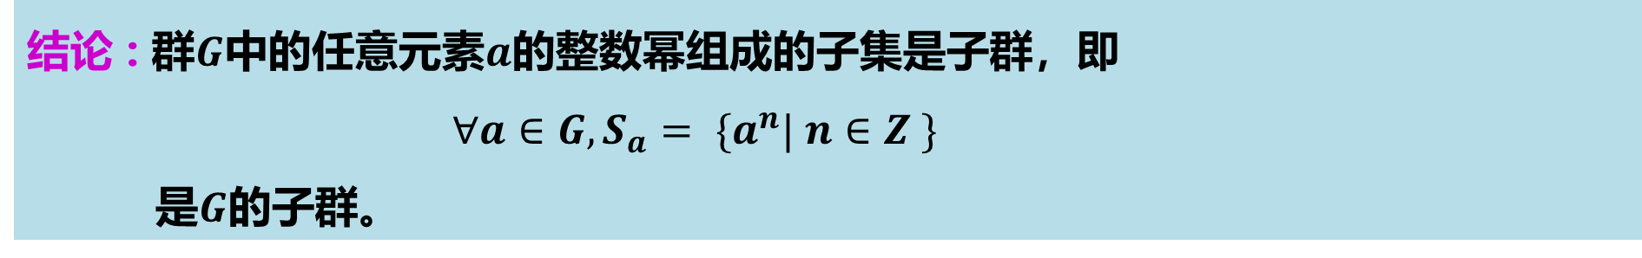
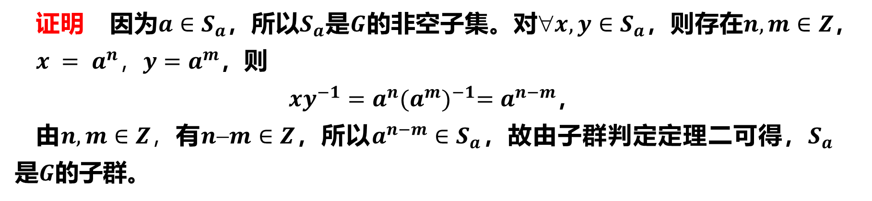
子群的判定
例11.7 设$G$是一个群，对任意的$a∈G$，令$Sa = \{a^{n}| n∈Z\}$，证明$Sa$是$G$的子群。
证明 因为$a∈S_{a}$，所以$S_{a}$是$G$的非空子集。对$x, y∈S_{a}$，则存在$n, m∈Z$，
$x = a^{n}，y=a^{m}$，则
$xy^{−1}=a^{n}{(a^{m})}^{−1}=a^{n−m}$，
由$n, m∈Z，$有$nm∈Z$，所以$a^{n−m}∈S_{a}$，故由子群判定定理二可得，$S_{a}$是$G$的子群。
结论 : 群$G$中的任意元素$a$的整数幂组成的子集是子群，即
$∀a∈G,S_{a}= \{a^{n}| n∈Z \}$
是$G$的子群。

Slide 38
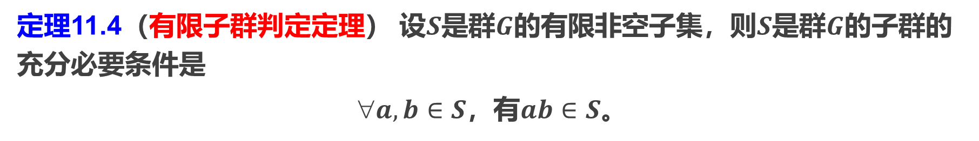
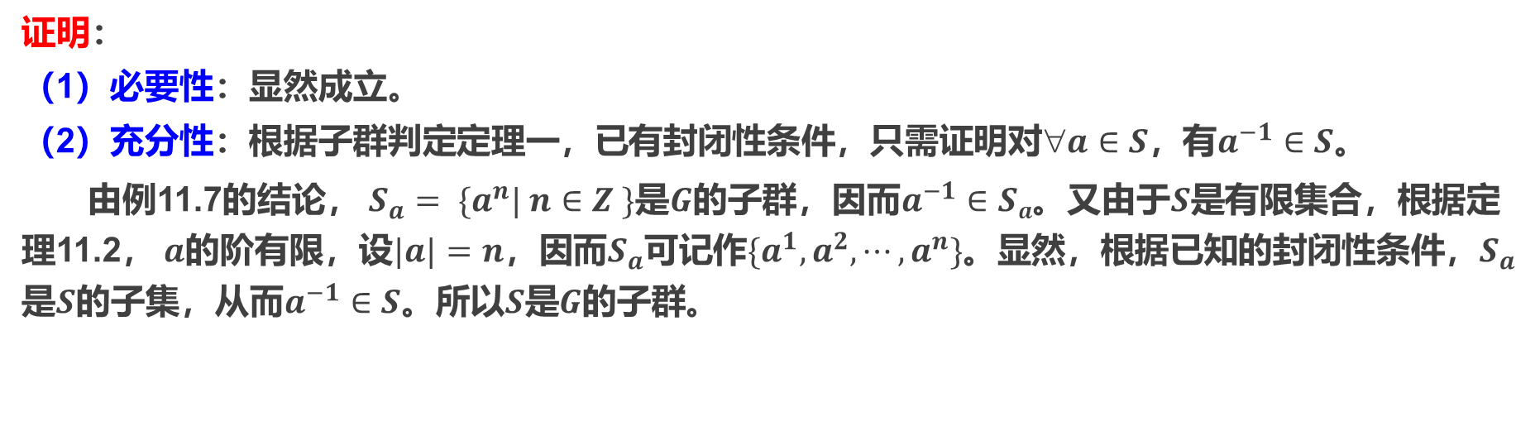
有限子群的判定
定理11.4（有限子群判定定理） 设$S$是群$G$的有限非空子集，则$S$是群$G$的子群的充分必要条件是
$a, b∈S$，有$ab∈S$。
证明：
（1）必要性：显然成立。
（2）充分性：根据子群判定定理一，已有封闭性条件，只需证明对$a∈S$，有$a^{−1}∈S$。
由例11.7的结论， $S_{a}= \{a^{n}| n∈Z \}$是$G$的子群，因而$a^{−1}∈Sa$。又由于$S$是有限集合，根据定理11.2，$a$的阶有限，设$|a|=n$，因而$S_{a}$可记作$\{a^{1},a^{2},⋯,a^{n}\}$。显然，根据已知的封闭性条件，$S_{a}$是$S$的子集，从而$a^{−1}∈S$。所以$S$是$G$的子群。

Slide 39
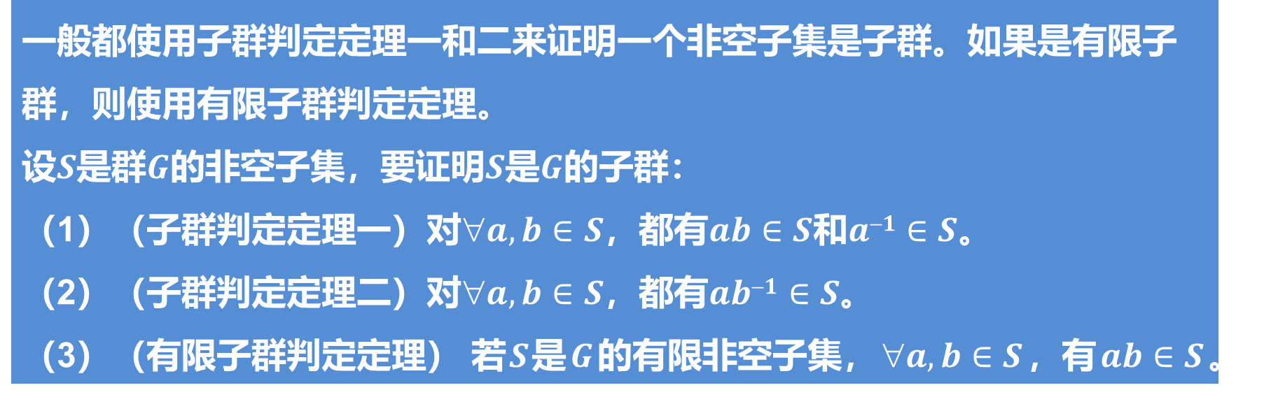
子群的判定
解题小贴士
一般都使用子群判定定理一和二来证明一个非空子集是子群。如果是有限子群，则使用有限子群判定定理。
设$S$是群$G$的非空子集，要证明$S$是$G$的子群：
（1）（子群判定定理一）对$a, b∈S$，都有$ab∈S$和$a1∈S$。
（2）（子群判定定理二）对$a, b∈S$，都有$ab1∈S$。
（3）（有限子群判定定理） 若$S$是$G$的有限非空子集，$a, b∈S$，有$ab∈S$。

Slide 40
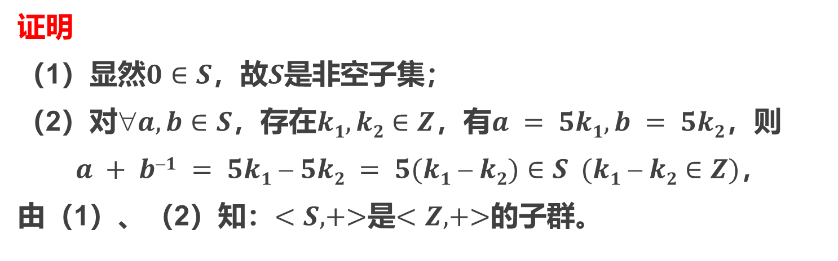
子群的判定
例11.8 设$<Z, +>$是整数加法群，令$S = \{5k | k∈Z\}$，证明$S$是$Z$的子群。
证明
（1）显然$0∈S$，故$S$是非空子集；
（2）对$a, b∈S$，存在$k1, k2∈Z$，有$a = 5k1, b = 5k2$，则
$a + b1 = 5k1  5k2 = 5(k1  k2)∈S (k1  k2∈Z)$，
由（1）、（2）知：$<S, +>$是$<Z, +>$的子群。

Slide 41
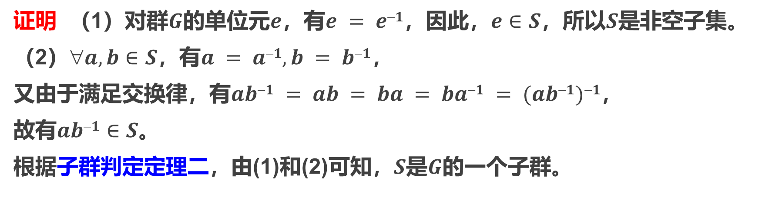
子群的判定
例11.9 设$G$是一个交换群(阿贝尔（Abel）群)，令$S= \{a| a∈G$且$a = a1\}$，证明$S$是$G$的一个子群。
证明 （1）对群$G$的单位元$e$，有$e = e1$，因此，$e∈S$，所以$S$是非空子集。
（2）$a, b∈S$，有$a = a1, b = b1$，
又由于满足交换律，有$ab1 = ab = ba = ba1 = (ab1)1$，
故有$ab1∈S$。
根据子群判定定理二，由(1)和(2)可知，$S$是$G$的一个子群。

Slide 42
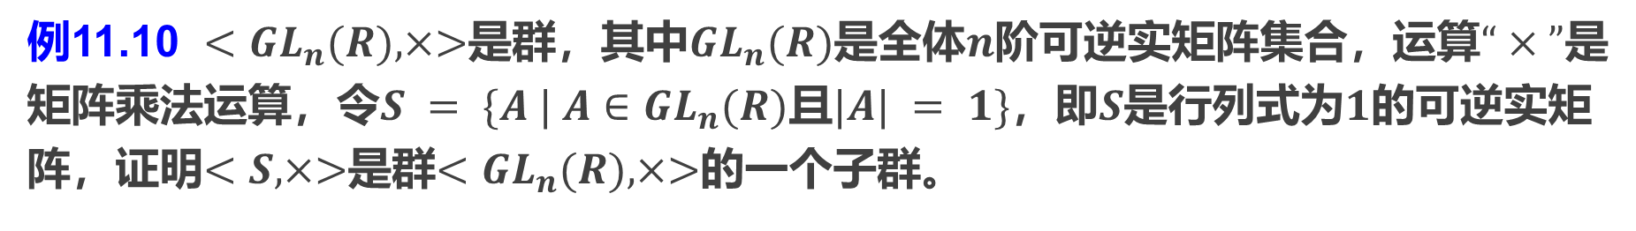
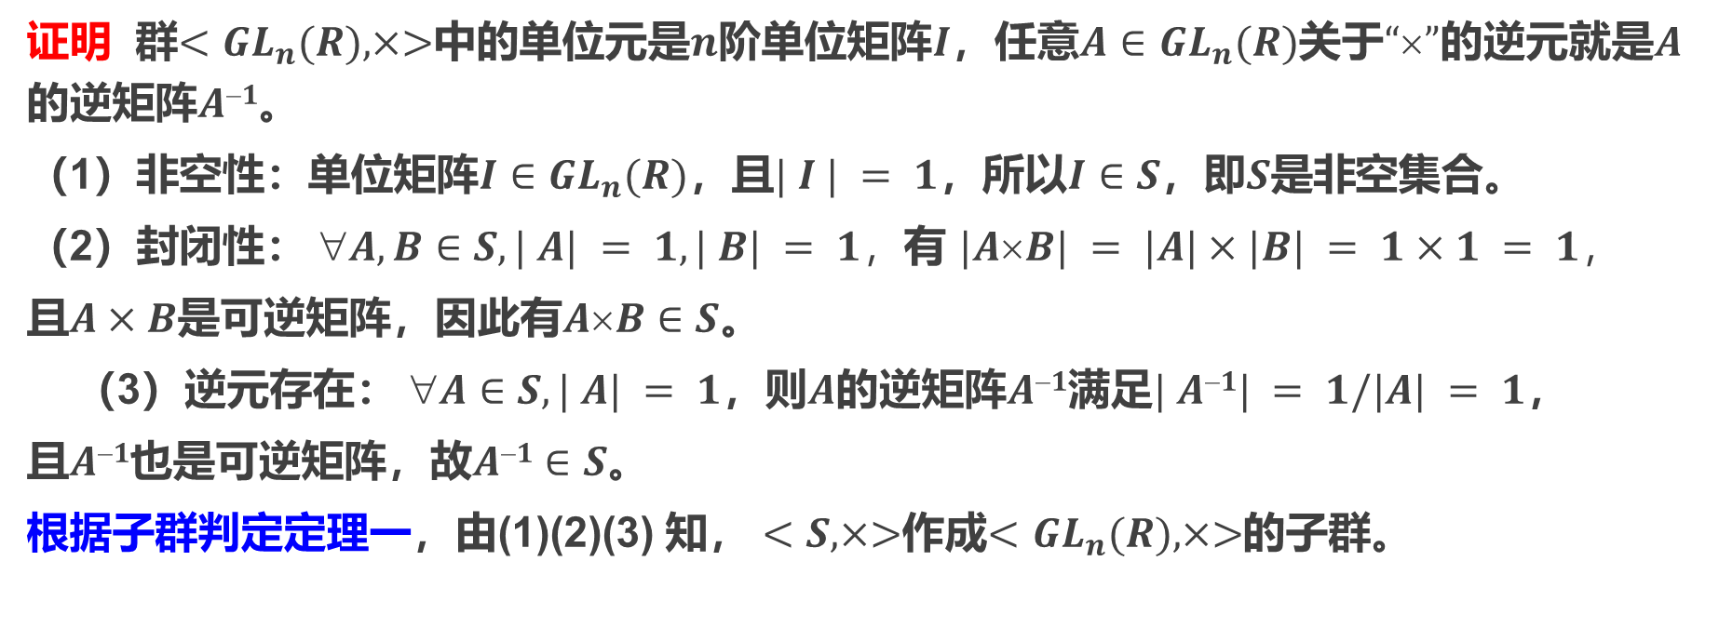
子群的判定
例11.10 $<{GL}_{n}(R), ×>$是群，其中${GL}_{n}(R)$是全体$n$阶可逆实矩阵集合，运算$“×”$是矩阵乘法运算，令$S = \{A | A∈{GL}_{n}(R)$且$|A| = 1\}$，即$S$是行列式为$1$的可逆实矩阵，证明$<S,×>$是群$<{GL}_{n}(R),×>$的一个子群。
证明 群$<{GL}_{n}(R),×>$中的单位元是$n$阶单位矩阵$I$，任意$A∈{GL}_{n}(R)$关于$“”$的逆元就是$A$的逆矩阵$A1$。
（1）非空性：单位矩阵$I∈{GL}_{n}(R)$，且$| I | = 1$，所以$I∈S$，即$S$是非空集合。
（2）封闭性： $A, B∈S, | A| = 1, | B| = 1，$有 $|AB| = |A|×|B| = 1×1 = 1，$
且$A×B$是可逆矩阵，因此有$AB∈S$。
（3）逆元存在： $A∈S, | A| = 1$，则$A$的逆矩阵$A1$满足$| A1| = 1/|A| = 1$，
且$A1$也是可逆矩阵，故$A1∈S$。
根据子群判定定理一，由(1)(2)(3) 知， $<S,×>$作成$<{GL}_{n}(R),×>$的子群。

Slide 43
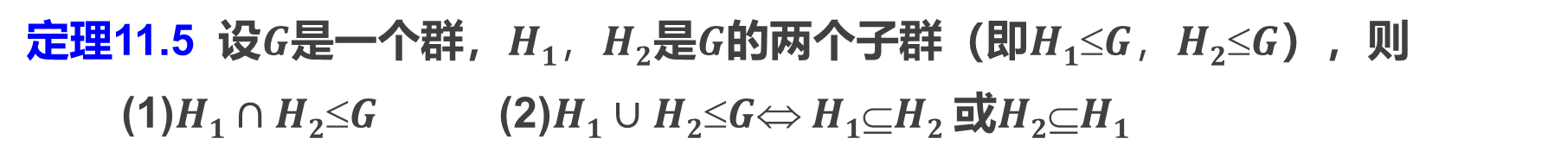
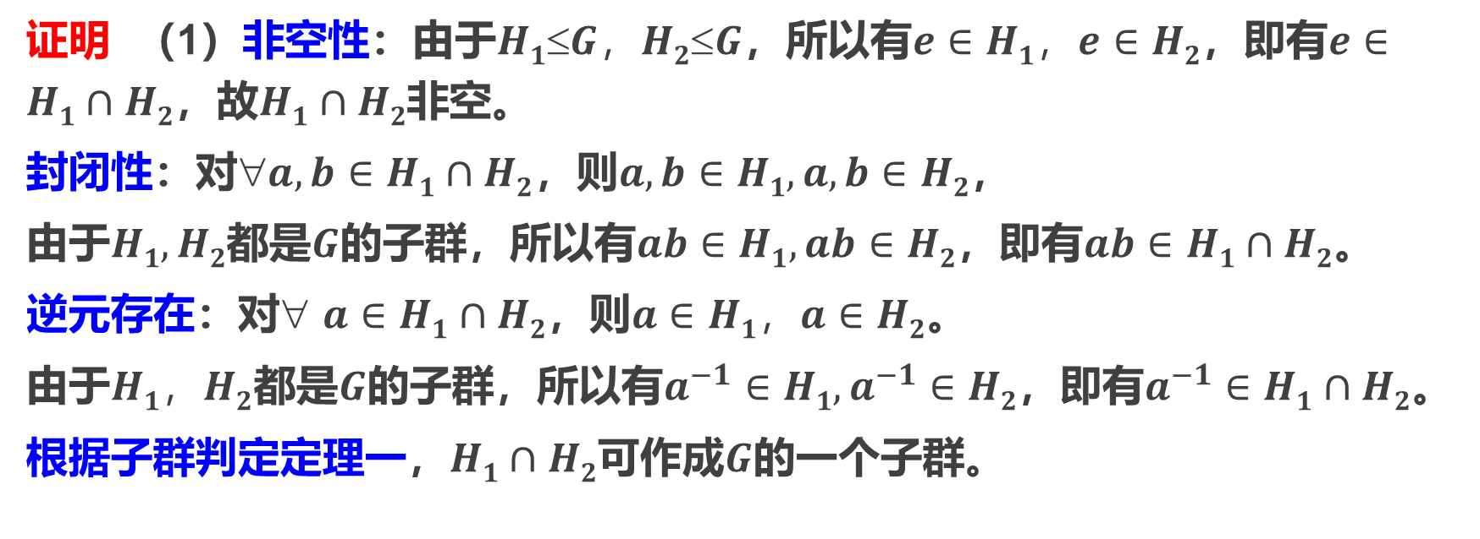
子群的性质(保守性)
定理11.5 设$G$是一个群，$H1，H2$是$G$的两个子群（即$H1G，H2G$），则
(1)$H1∩H2G$ (2)$H1∪H2G H1H2$或$H2H1$
证明 （1）非空性：由于$H1G，H2G$，所以有$e∈H1，e∈H2$，即有$e∈H1∩H2$，故$H1∩H2$非空。
封闭性：对$a, b∈H1∩H2$，则$a, b∈H1, a, b∈H2$，
由于$H1, H2$都是$G$的子群，所以有$ab∈H1, ab∈H2$，即有$ab∈H1∩H2$。
逆元存在：对$$ $a∈H1∩H2$，则$a∈H1，a∈H2$。
由于$H1，H2$都是$G$的子群，所以有$a^{−1}∈H1,a^{−1}∈H2$，即有$a^{−1}∈H1∩H2$。
根据子群判定定理一，$H1∩H2$可作成$G$的一个子群。

Slide 44

子群的性质(保守性)
定理11.5 设$G$是一个群，$H1，H2$是$G$的两个子群（即$H1G，H2G$），则
(1)$H1∩H2G$ (2)$H1∪H2G H1H2$或$H2H1$
证明 （2）⇐：显然成立；
⇒：假设结论不成立，则$∃x_{1},x_{2},$使得$x_{1}∈H_{1}$但$x_{1}∉H_{2},x_{2}∈H_{2}$但$x_{2}∉H_{1}$。
由于$x_{1}∈H_{1}⊆H_{1}∪H_{2}$，$x_{2}∈H_{2}⊆H_{1}∪H_{2}$，已知$H1∪H2G$，所以封闭性成立，即$x_{1}x_{2}∈H_{1}∪H_{2}$,从而$x_{1}x_{2}∈H_{1}$或$x_{1}x_{2}∈H_{2}$
由于$H1G，H2G$，所以$x_{1}^{−1}∈H_{1},x_{2}^{−1}∈H_{2}$，
从而有${x_{1}^{−1}x}_{1}x_{2}∈H_{1}$或$x_{1}x_{2}x_{2}^{−1}∈H_{2}$，即有$x_{2}∈H_{1}$或$x_{1}∈H_{2}$，
与假设$x_{1}∉H_{2}$和$x_{2}∉H_{1}$矛盾。命题得证。

Slide 45

群的同态和同构定义
应用代数系统的同态与同构的概念，可以得到群的同态和同构的定义：
定义11.4 设$<G, ∗ >$和$<H, ∘>$是两个群，映射$f：G→H$， 且
$a，b∈G，$有$f(a ∗ b) = f(a)∘f(b)$，（同态等式）
则$f$就是从$<G, ∗ >$到$<H,∘>$的群同态映射。
同样，当$f$是单射、满射和双射时，群同态分别称为单群同态、满群同态和群同构。

Slide 46


群同态和同构的判定
例11.11 说明下列代数系统之间是否是群同态，并判断是单群同态、满群同态还是群同构。
（1）$<N, + >∽<E, +>$：$“+”$是普通加法运算。
（2）$<Q,+> ∽<Q^{∗}, ∙>$：$Q^{∗}=Q−\{0\}$，$“+”$和$“∙”$是普通加法和乘法运算。
（3）$<Z,+> ∽<Z_{n}, ⨁>$：$Z_{n}=\{0,1,2$,$⋯,n−1\}$，$“+”$是普通加法运算，$“⨁”$是模$n$加法运算。
解 （1）$N$和$E$上的普通加法都不是群，因而不存在任何群同态。
（2）令$f：Q→Q^{∗},x Q,f(x)=e^{x}，$此时对$x,y∈Q,f(x+y)=e^{x+y}=e^{x}∙e^{y}=f(x)∙f(y)，$显然$f$是单同态。又由于$<Q,+>$和$<Q^{∗},∙>$都是群，所以$f$是单群同态。
（3）令$f：ZZ_{n},x∈N,f(x) =x mod n，$此时对$x,y∈Z,f(x+y) =(x+y) mod n=((x mod n)+(y mod n)) mod n=f(x)⊕f(y)，$显然$f$是满同态。又由于$<Z,+>$和$<Z_{n}, ⨁>$都是群，所以$f$是满群同态。

Slide 47


群同态的性质
定理11.6 设$f$是$<G, ∗>$到$<H, ∘>$的群同态，则
（1）若$e$是群$G$的单位元，则$f(e)$是群$H$的单位元；
（2）$a∈G$，有$f(a^{−1}) ={(f(a))}^{−1}$。
（3）$G$的同态像$f(G)$是$H$的子群，即$f(G)≤H$。
证明 （1）由于$e ∗ e = e$，$f(e) = f(e ∗ e) = f(e)∘f(e)$，可见$f(e)$是群$H$中的幂等元，而群中只有单位元是唯一幂等元，所以$f(e)$是群$H$的单位元。
（2）由$f(a)∘f(a^{−1}) = f(a ∗a^{−1}) = f(e)$，$f(a^{−1})∘f(a) = f(a^{−1}∗a) = f(e)$，而$f(e)$是群$H$的单位元，因此由逆元的定义，有$f(a^{−1}) ={(f(a))}^{−1}$。
（3）由定理8.4可知$f(G)$为$H$的子代数，因而满足非空性和封闭性，根据子群判定定理一，只需证明逆元存在即可。由（2）可知，$f(G)$中任一元素$f(a)$的逆元为 $f(a^{−1}) f(G)$。所以，$f(G)≤H$。

Slide 48

同态核
定义11.5 设$<G, ∗>，<H, o >$是群，$f：G→H$是一个群同态，则令：
$K = \{a|a∈G$且$f (a) = e′\}$
其中$e′$是$H$的单位元，称$K$为$f：G→H$的同态核，记作$Kerf$。
同态核$Kerf$就是$H$中单位元$e′$的全原像，且是$G$的一个子群。

Slide 49




群同构
如果两个群同构，则这两个群在同构的意义下可以看作是相同的群。
群表中每行的元素应互不相同，每列的元素也应互不相同。
$$∗$$ | $$x1$$ | $$x2$$ | $$x3$$
$$x1$$ | $$x1$$ | $$x2$$ | $$x3$$
$$x2$$ | $$x2$$ | $$x3$$ | $$x1$$
$$x3$$ | $$x3$$ | $$x1$$ | $$x2$$
$$∗$$ | $$x1$$ | $$x2$$ | $$x3$$ | $$x4$$
$$x1$$ | $$x1$$ | $$x2$$ | $$x3$$ | $$x4$$
$$x2$$ | $$x2$$ | $$x1$$ | $$x4$$ | $$x3$$
$$x3$$ | $$x3$$ | $$x4$$ | $$x1$$ | $$x2$$
$$x4$$ | $$x4$$ | $$x3$$ | $$x2$$ | $$x1$$
$$∗$$ | $$x1$$ | $$x2$$ | $$x3$$ | $$x4$$
$$x1$$ | $$x1$$ | $$x2$$ | $$x3$$ | $$x4$$
$$x2$$ | $$x2$$ | $$x1$$ | $$x4$$ | $$x3$$
$$x3$$ | $$x3$$ | $$x4$$ | $$x2$$ | $$x1$$
$$x4$$ | $$x4$$ | $$x3$$ | $$x1$$ | $$x2$$
结论： （1）若$|G|≤3$，则群$G$在同构的意义之下只有一个；
（2）若$|G|=4$，则群$G$在同构的意义之下只有两个。

Slide 50
本章导读及学习要求
历史人物
11.1
群的基本概念
内容导航
11.2
特殊群
CONTENTS
11.3
陪集与拉格朗日定理
11.4
正规子群与商群
11.5
环和域
11.6
群环域的应用
11.7
作业

Slide 51
特殊群
循环群：较简单，结构确定
置换群：应用广泛，任何有限群可转换为置换群

Slide 52


循环群的定义
定义11.6 在群$<G, ∗>$中，若存在一个元素$a∈G$，使得对$x∈G$，都存在$i∈Z$，满足：$x = a^{i}$
则称$<G, ∗>$为循环群，记为$G = <a>$，并称$a$为该循环群的一个生成元。$G$的所有生成元的集合称为$G$的生成集。
群$G$中的任意元素$a$的整数幂组成的子集$Sa= \{ a^{n} | n∈Z \}$是$G$的子群，此子群称为由$a$生成的循环子群，$a$称为该循环子群的生成元。
显然，循环群可看做循环子群的一种特殊情况，即当$G=<a>$是一个循环群时，$G= \{a^{n}| n∈Z \}$。

Slide 53

循环群的判定
例11.12 证明整数加法群$<Z, +>$是个循环群，并求其所有的生成元。
证明 假设$a∈Z$是生成元，则由生成元的定义，对$n∈Z$，存在$k∈Z$，使得
$n = a^{k}= ka$，
特别取$n = 1$，则有$1 = ka$，又$k, a$都是整数，所以必然有$a = 1$，或$a = −1$。
以上说明，如果$a$是生成元，则$a$必须是$1$或者$−1$，
因此，还需进一步验证$1$是否是$<Z，+>$的生成元。因为对$n∈Z+$，有
$n = 1 + 1 + … + 1 = 1n，$
$n = {(−1)}^{−1}+{(−1)}^{−1}+ … +{(−1)}^{−1}= ({(−1)}^{−1})n = {(−1)}^{−n}，$
同理可以讨论0和负整数
所以$1$是生成元，故$<Z, +>$是循环群，其生成集为$\{−1, 1\}$。

Slide 54

循环群的判定
解题小贴士
若要说明群$G$是循环群，主要就是计算生成元，而计算生成元有两步：
①假设生成元存在，并根据生成元的定义计算它；
②验证计算出来的元素是否是生成元，如果是，则该群是循环群。

Slide 55

循环群的判定
例11.13 证明整数模$n$同余类加法群$<Zn, ⨁>(n∈Z^{+})$是一个循环群，并求出生成集。
证明 要证明$<Zn, ⨁>$是循环群，就必须说明生成元存在。
不妨设$a$是$<Zn, ⨁>$的生成元，则对$m∈Zn$，存在$k∈Z，$使得
$m =a^{k} = ka (mod n)$，
特别取$m = 1$，则有$1 = ka(mod n)，$即存在$s∈Z，$使得$ns + ka = 1，$
所以有$(a, n) = 1$。
反之，如果$(a, n) = 1$，则$s, t∈Z$，有$ns+ta = 1$，即$1 = ta(mod n)，$所以有$1 = a^{t} (t∈Z)，$则对$m∈Zn，$有$m =1m =(a^{t})m =a^{tm} (tm∈Z)，$故$a$是生成元。
因此$a$是生成元的充要条件是$(a, n) = 1$。因而$<Zn, ⨁>$是循环群，且其生成集为$M = \{a | a∈Zn，(a, n) = 1\}$。

Slide 56

典型循环群
结论
（1）整数加法群$<Z, +>$是无限阶循环群，其生成集为$\{1,−1\}$。
（2）整数模n同余类加法群$<Zn, ⨁>$是一个$n$阶循环群，其生成集为$M = \{a | a∈Zn，(a, n) = 1\}，$且生成元的个数为$(n)$；若$n$为素数，则除单位元$0$以外的一切元素都是生成元。
（3）若$n$为素数，则整数模$n$同余类乘法群$<Z_{n}^{∗}, ⨂>$是一个$n−1$阶循环群。

Slide 57

循环群的性质
定理11.7 设$<G, ∗>$是循环群，则$<G, ∗>$是交换群(阿贝尔群)。
证明 设$a∈G$是循环群$<G, ∗>$的生成元，对$x，y∈G$，存在$n，m∈Z$，有
$x = a^{n}，y=a^{m}$，
则
$$x∗y =a^{n}∗a^{m}=a^{n+m}=a^{m+n} =a^{m}∗a^{n}= y∗x，$$
所以，循环群$<G, ∗>$是阿贝尔群。

Slide 58

有限循环群的性质
定理11.8 有限群$<G, ∗>$是循环群当且仅当$G$中至少存在一个元素$a$，有$|a|=|G|$。
证明
1）必要性：设$<G, ∗>$ $=<a>$，则由$a$生成的循环子群$S_{a}= \{a^{n}| n∈Z \}$中包含$G$的所有元素$(G⊆S_{a})$，并且$|S_{a}|=|a|$。又根据$“∗”$运算的封闭性，$S_{a}$必然是$G$的子集，即$S_{a}⊆G$。从而$Sa=G$，即$|S_{a}|=|G|$。从而$|a|=|G|$。
2）充分性：设$a∈G$且$|a|=|G|=m$，则由$a$生成的循环子群$Sa= \{a^{n}| n∈Z \} =\{ a1, a2, a3 ,…,a^{m}\}⊆G$，且$Sa$中的$m$个元素必然两两各不相等（否则与$a$的阶为$m$矛盾），从而$|Sa|=|a|=|G|=m$，因此$Sa=G$，从而$G$是循环群。
有时候，此定理可用于证明某个有限群是循环群。
类似的，可知无限阶循环群的生成元的阶必然是无限的。

Slide 59


循环群的同构
定理11.9 设$<G,∗>=<a>$是由$a$生成的循环群，则
（1）若$G$是无限集，则$G$与整数加法群$<Z, +>$同构；
（2）若$|G| = n$，则$G$与整数模$n$同余类加法群$<Zn, ⨁>$同构。
证明 （1）设$f:G→Z, ∀a^{k}∈G, f(a^{k}) = k$。显然$f$是$G$到$Z$的满射。因为$G$是无限阶循环群，所以$a$的周期无限。从而对$∀a^{k},a^{h}∈G，$若$a^{k}≠a^{h}$，则$k≠h$，即$f$单射。所以，$f$是$G$到$Z$的双射。
又对$∀a^{k},a^{h}∈G，f(a^{k}∗a^{h})=f(a^{k+h})=k+h=f(a^{k})+f(a^{h})，$
即$f$是$<G, ∗>$到$<Z, +>$的同态映射。故$f$是$<G, ∗>$到$<Z, +>$的同构映射。
（2）因为$|G| = n$，所以$G = \{a0, a1, a2, a3, …, a^{n−1}\}$。令映射$f：G→Zn,∀a^{k}∈G, f(a^{k}) = k$。显然$f$是$G$到$Zn$的双射，并且$∀a^{k},a^{h}∈G,$
$$f(a^{k}∗a^{h})=f(a^{k+h})= f(a^{k⨁h}) = k⨁ h = f(a^{k}) ⨁f(a^{h})，$$
故$f$是$G$到$<Zn, ⨁>$的同构映射。

Slide 60

循环群的生成元
结论
（1）无限循环群$G= <a>$有且仅有两个生成元；
（2）阶为素数$p$的循环群$G= <a>$，除单位元以外的一切元素都是$G$的生成元；
（3）阶为正整数$n$的循环群$G= <a>$，对$∀y =a^{x}∈G，$只要$(n, x) = 1$，则$y$一定是$G$的生成元；

Slide 61


循环群的子群
定理11.10 循环群的子群一定是循环群，且
（1）$<Z, +>$的全部子群为$Hm = <m>,m=0,1,2,…$
（2）$<Zn, ⨁>$的全部子群为$<0>$和$<d>，d|n(0d<n)$
例11.15 求$< Z12, ⨁>$的所有子群。
解 $< Z12, ⨁>$的全部子群为$<0>$和$<d>$，$d|12(d<12)$。所以$d=1,2,3,4,6$。
从而得到全部子群为：
$$<0>=\left\{0\right\}，<1>=\{0,1,2,3,4,5,6,7,8,9,10,11\}$$
$$<2>=\left\{0,2,4,6,8,10\right\}， <3>=\left\{0,3,6,9\right\}$$
$$<4>=\left\{0,4,8\right\}， <6>=\left\{0,6\right\}$$

Slide 62

循环群的子群
结论
（1）若$G=<a>$是一个无限阶循环群，则$G$的所有子群
$$Hm = <a^{m}>,m=0,1,2,⋯$$
（2）若$G= <a>$是一个n阶的循环群，则$G$的所有子群为
$<a0>$,$<a^{d}> (d|n,0d<n)$；
（3）阶为素数$p$的循环群$G = <a>$不含有非平凡的真子群。

Slide 63

计算循环群的所有生成元和子群的方法
解题小贴士
若$G=<a>$是
（1）无限循环群：共两个生成元，$a$和$a^{−1}$；所有子群$Hm = <a^{m}>,m=0,1,2,⋯$
（2）阶为$n$的有限循环群：所有生成元为$ax$ ，其中$(n, x) = 1$；所有子群为$<a0>$,$<a^{d}> (d|n,0d<n)$。

Slide 64

对称群
回顾对称群的定义：设$A$是任意集合，$SA = \{f | f$是$A$上的变换$\}$，则$SA$关于函数的复合运算构成的群称为$A$上的对称群。
为什么称为对称群呢？这是由于此类群可描述事物的对称性。
自然界和现实生活中，许多事物都有对称性，如图形中的等腰三角形，正方形，正多面体等。这类图形的对称性可描述为在平面或空间的一个变换下，该图形的像与其自身重合。

Slide 65

图形的对称性

Slide 66

图形的对称性
图形 | 变换
等腰三角形 | 恒等变换：$I\left(S_{1}\right)=S_{1},I\left(S_{2}\right)=S_{2},I\left(S_{3}\right)=S_{3}$
 | 反射变换：$τ\left(S_{1}\right)=S_{1},τ\left(S_{2}\right)=S_{3},τ\left(S_{3}\right)=S_{2}$
正方形 | 恒等变换：$I\left(A_{1}\right)=A_{1},I\left(A_{2}\right)=A_{2},I\left(A_{3}\right)=A_{3},I\left(A_{4}\right)=A_{4}$
 | 旋转变换：$σ_{1}\left(A_{1}\right)=A_{2},σ_{1}\left(A_{2}\right)=A_{3},σ_{1}\left(A_{3}\right)=A_{4},σ_{1}\left(A_{4}\right)=A_{1}$
 | 旋转变换：$σ_{2}\left(A_{1}\right)=A_{3},σ_{2}\left(A_{2}\right)=A_{4},σ_{2}\left(A_{3}\right)=A_{1},σ_{2}\left(A_{4}\right)=A_{2}$
 | 旋转变换：$σ_{3}\left(A_{1}\right)=A_{4},σ_{3}\left(A_{2}\right)=A_{1},σ_{3}\left(A_{3}\right)=A_{2},σ_{3}\left(A_{4}\right)=A_{3}$
 | 反射变换：$τ_{1}\left(A_{1}\right)=A_{1},τ_{1}\left(A_{2}\right)=A_{4},τ_{1}\left(A_{3}\right)=A_{3},τ_{1}\left(A_{4}\right)=A_{2}$
 | 反射变换：$τ_{2}\left(A_{1}\right)=A_{2},τ_{2}\left(A_{2}\right)=A_{1},τ_{2}\left(A_{3}\right)=A_{4},τ_{2}\left(A_{4}\right)=A_{3}$
 | 反射变换：$τ_{3}\left(A_{1}\right)=A_{3},τ_{3}\left(A_{2}\right)=A_{2},τ_{3}\left(A_{3}\right)=A_{1},τ_{3}\left(A_{4}\right)=A_{4}$
 | 反射变换：$τ_{4}\left(A_{1}\right)=A_{4},τ_{4}\left(A_{2}\right)=A_{3},τ_{4}\left(A_{3}\right)=A_{2},τ_{4}\left(A_{4}\right)=A_{1}$

Slide 67

方程复根的对称性
方程的复根也具有对称性。例如，一元二次方程$x^{2}+bx+c=0$的两个复根$x_{1}$和$x_{2}$，满足
$x_{1}+x_{2}=−b,x_{1}x_{2}=c$ （1）
哪里体现了对称性呢？
建立$A=\{x_{1}$,$x_{2}\}$上的一个变换$σ$：$σ\left(x_{1}\right)=x_{2},σ\left(x_{2}\right)=x_{1}.$将这个变换代入(1)式，可得到
$x_{2}+x_{1}=−b,x_{2}x_{1}=c$ （2）
可见两个表达式是相同的。这就是方程复根的对称性。
伽罗瓦正是利用这一原理，最终建立群论，解决了高次代数方程的求解问题。

Slide 68

置换群定义
对称群的任何子群都叫做A上的变换群（Transformation Group）。
当$|A|=n$时，A上的对称群称为$n$次对称群，可记做$Sn$。
$Sn$的任何一个子群称为$n$次置换群（Permutation Group）。
变换群和置换群在群论中有非常重要的作用。任何群都可以用它们表示出来。例如置换群可用于解决前面提到的任意$n$次方程有没有根式解的问题以及一些较难的计数问题。

Slide 69

回顾置换的定义
当$S$为有限集合，$|S| = n，S$上的任何变换称为一个$n$次置换。为方便起见，可以令$S=\{1,2,⋯,n\}$，从而一个$n$元置换$σ$可记为：
$$σ=\left(\begin{matrix}\begin{matrix}1 & 2 & ⋯\end{matrix} & n \\ \begin{matrix}σ(1) & σ(2) & ⋯\end{matrix} & σ(n)\end{matrix}\right)$$
因为$σ$是$S$上的双射，所以$σ\left(1\right)σ\left(2\right)⋯σ\left(n\right)$是$1,2,⋯,n$的一个$n$元排列，可见$n$次对称群$Sn$的阶为$n！$.
在$S_{n}$中任意两个置换的复合运算可称为置换的乘积。例如，在$S_{4}$中，
$σ=\left(\begin{matrix}\begin{matrix}1 & 2 & 3\end{matrix} & 4 \\ \begin{matrix}2 & 3 & 4\end{matrix} & 1\end{matrix}\right)$，$τ=\left(\begin{matrix}\begin{matrix}1 & 2 & 3\end{matrix} & 4 \\ \begin{matrix}4 & 3 & 2\end{matrix} & 1\end{matrix}\right)$
从而$στ=\left(\begin{matrix}\begin{matrix}1 & 2 & 3\end{matrix} & 4 \\ \begin{matrix}3 & 2 & 1\end{matrix} & 4\end{matrix}\right),τσ=\left(\begin{matrix}\begin{matrix}1 & 2 & 3\end{matrix} & 4 \\ \begin{matrix}1 & 4 & 3\end{matrix} & 2\end{matrix}\right)$ 。（这里使用右复合）

Slide 70


轮换和对换的定义
一个置换可表示为一些轮换或对换的乘积。
定义11.7 设$r$是一个$n$次置换，若满足
（1）$r\left(a_{1}\right)=a_{2},r\left(a_{2}\right)=a_{3},⋯,r\left(a_{l}\right)=a_{1}$
（2）$r\left(a\right)=a,a≠a_{i}(i=1,2,⋯,l)$
则称$r$是一个长度为$l$的轮换，记做$r=\left(a_{1},a_{2},⋯,a_{l}\right)$。长度为$2$的轮换称为对换。
例如，在$S6$中，
$σ=\left(\begin{matrix}\begin{matrix}1 & 2 & 3\end{matrix} & \begin{matrix}4 & 5 & 6\end{matrix} \\ \begin{matrix}3 & 2 & 4\end{matrix} & \begin{matrix}5 & 1 & 6\end{matrix}\end{matrix}\right)=(1 3 4 5)$，$τ=\left(\begin{matrix}\begin{matrix}1 & 2 & 3\end{matrix} & \begin{matrix}4 & 5 & 6\end{matrix} \\ \begin{matrix}1 & 5 & 3\end{matrix} & \begin{matrix}4 & 2 & 6\end{matrix}\end{matrix}\right)=(2 5)$
所以$σ$是一个长度为$4$的轮换，而$τ$是一个对换。

Slide 71


置换的分解
定理11.11 设$σ$是任何一个$n$次置换，则
（1）$σ$可分解为$k$个不相交的轮换的乘积：$σ=r_{1}r_{2}{⋯r}_{k}$。且除排列次序外，分解式是唯一的。这里的不相交是指任何两个轮换中没有相同元素。$σ$的阶是所有轮换长度的最小公倍数。其中$1−$轮换对应的元素称为$σ$的不动点，可略去不写。
（2）$σ$可分解为$s$个对换的乘积：$σ=π_{1}π_{2}{⋯π}_{s}$且分解形式不唯一。但$s$的奇偶性是唯一确定的。
求轮换和对换分解式的方法：
1）可从任何一个元素开始，逐个写出轮换，只包含一个元素的轮换可省略。
2）利用($i_{1},i_{2},{⋯,i}_{l}$)= ($i_{1},i_{2}$) ($i_{1},i_{3}$)$⋯$($i_{1},i_{l}$)，将轮换写成对换的形式。

Slide 72


置换的分解
例11.15 求如下置换的轮换分解式和一个对换分解式。
(1）$σ=\left(\begin{matrix}\begin{matrix}1 & 2 & 3\end{matrix} & \begin{matrix}4 & 5 & \begin{matrix}6 & 7\end{matrix}\end{matrix} \\ \begin{matrix}3 & 7 & 5\end{matrix} & \begin{matrix}2 & \begin{matrix}1 & 6 & 4\end{matrix}\end{matrix}\end{matrix}\right)$（2)$τ=\left(\begin{matrix}\begin{matrix}1 & 2 & 3\end{matrix} & \begin{matrix}4 & 5 & \begin{matrix}6 & 7 & 8\end{matrix}\end{matrix} \\ \begin{matrix}5 & 3 & 6\end{matrix} & \begin{matrix}4 & 2 & \begin{matrix}1 & 8 & 7\end{matrix}\end{matrix}\end{matrix}\right)$
解 （1）$σ=\left(\begin{matrix}\begin{matrix}1 & 2 & 3\end{matrix} & \begin{matrix}4 & 5 & \begin{matrix}6 & 7\end{matrix}\end{matrix} \\ \begin{matrix}3 & 7 & 5\end{matrix} & \begin{matrix}2 & \begin{matrix}1 & 6 & 4\end{matrix}\end{matrix}\end{matrix}\right)=\left(1 3 5\right)\left(2 7 4\right)\left(6\right)$
$$=\left(1 3 5\right)\left(2 7 4\right)=(1 3)(1 5)(2 7)(2 4)$$
（2）$τ=\left(\begin{matrix}\begin{matrix}1 & 2 & 3\end{matrix} & \begin{matrix}4 & 5 & \begin{matrix}6 & 7 & 8\end{matrix}\end{matrix} \\ \begin{matrix}5 & 3 & 6\end{matrix} & \begin{matrix}4 & 2 & \begin{matrix}1 & 8 & 7\end{matrix}\end{matrix}\end{matrix}\right)=\left(1 5 2 3 6\right)(4)\left(7 8\right)$
$$=\left(1 5 2 3 6\right)\left(7 8\right)=(1 5)(1 2)(1 3)(1 6)(7 8)$$
对换分解式可能不是惟一的。如轮换$(1 3 5)=(1 3)(1 5)=(3 5)(3 1)$。但分解式中包含的对换个数的奇偶性是不变的

Slide 73


置换的奇偶性
定义11.8 （置换的奇偶性）设$σ$是任何一个$n$次置换，若$σ$可以分解为偶数个对换的乘积，则称$σ$是偶置换，否则称$σ$为奇置换。
两个偶置换的乘积仍为偶置换，两个奇置换的乘积也是偶置换，而一个偶置换和奇置换的乘积则为奇置换。
$n$次对称群$Sn$中奇偶置换的个数各占一半，均为$n!/2$.
$Sn$中所有偶置换可构成一个子群，称为n次交错群，记为$An$。
$Sn$的单位元（就是恒等变换$I$，可记作$(1)$）也是一个偶置换。

Slide 74


置换的奇偶性
例11.16 求$3$次对称群$S3$的所有元素，指出哪些是奇置换，哪些是偶置换，给出$S3$的运算表。
解 $S3=\{(1) ,(1 2),(1 3),(2 3),(1 2 3),(1 3 2)\}$，其中$(1),(1 2 3),(1 3 2)$为偶置换，$(1 2),(1 3),(2 3)$为奇置换。
 | $$(1)$$ | $$(1 2)$$ | $$(1 3)$$ | $$(2 3)$$ | $$(1 2 3)$$ | $$(1 3 2)$$
$$(1)$$ | $$(1)$$ | $$(1 2)$$ | $$(1 3)$$ | $$(2 3)$$ | $$(1 2 3)$$ | $$(1 3 2)$$
$$(1 2)$$ | $$(1 2)$$ | $$(1)$$ | $$(1 2 3)$$ | $$(1 3 2)$$ | $$(1 3)$$ | $$(2 3)$$
$$(1 3)$$ | $$(1 3)$$ | $$(1 3 2)$$ | $$(1)$$ | $$(1 2 3)$$ | $$(2 3)$$ | $$(1 2)$$
$$(2 3)$$ | $$(2 3)$$ | $$(1 2 3)$$ | $$(1 3 2)$$ | $$(1)$$ | $$(1 2)$$ | $$(1 3)$$
$$(1 2 3)$$ | $$(1 2 3)$$ | $$(2 3)$$ | $$(1 2)$$ | $$(1 3)$$ | $$(1 3 2)$$ | $$(1)$$
$$(1 3 2)$$ | $$(1 3 2)$$ | $$(1 3)$$ | $$(2 3)$$ | $$(1 2)$$ | $$(1)$$ | $$(1 2 3)$$

Slide 75


凯莱定理
定理11.12 （凯莱定理）设$G$是任意一个群，则
（1）$G$同构于一个变换群 （2）若$G$是有限群，则$G$同构于一个置换群。
证明 （1）i. 构造一个变换群$G$
任取$a∈G$，定义$G$上的一个映射$f_{a}$：$∀x∈G,f_{a}\left(x\right)=ax$。由于
$f_{a}\left(x_{1}\right)=f_{a}\left(x_{2}\right)⟹ax_{1}=ax_{2}⟹x_{1}=x_{2}$，可见$f_{a}$是单射。
又对$∀b∈G$，取$x_{0}=a^{−1}b∈G$，则$f_{a}\left(x_{0}\right)=ax_{0}=b$，所以$f_{a}$也是满射。所以$f_{a}$是$G$上的一个变换。
令$G^{′}=\{f_{a}|a∈G,∀x∈G,f_{a}\left(x\right)=ax\}$，$G$对复合运算可构成群：$∀f_{a},f_{b}∈G^{′},f_{a}f_{b}\left(x\right)=abx=f_{ab}\left(x\right)∈G^{′}$，满足封闭性。若$e$为群$G$的单位元，则$f_{e}$为$G$的单位元，同时${f_{a}}^{−1}=f_{a^{−1}}$。所以$G$是一个变换群。

Slide 76


凯莱定理
ii．证明$GG$
做映射$φ$：$GG$，对∀$a∈G$，$φ(a)= f_{a}$。显然$φ$是满射。由于$φ\left(a\right)=φ\left(b\right)⟹f_{a}=f_{b}⟹ax=bx⟹a=b$，所以$φ$是单射。故$φ$是双射。又对$∀a,b∈G,φ\left(ab\right)=f_{ab}=f_{a}f_{b}=\left(a\right)\left(b\right)$，所以$φ$是$G$到$G$的同构，$GG$。 当$G$有限时，$G$为一个置换群，定理自然成立。
这是群论中一个非常重要的定理。
利用这个定理，可对任何一个群$G$，找出与它同构的变换群或置换群$G$，只要取$G$为$G$上的所有线性函数$f_{a}\left(x\right)=ax$所构成的变换群即可。

Slide 77

凯莱定理
例11.18 求与Klein四元群同构的置换群。
解 已知Klein四元群$K=\{e,a,b,c\}$，根据凯莱定理，可知
$$G^{′}=\{f_{g}|g∈K,∀x∈K,f_{g}\left(x\right)=gx\}$$
从而
$$f_{e}=\left(\begin{matrix}\begin{matrix}e & a\end{matrix} & \begin{matrix}b & c\end{matrix} \\ \begin{matrix}e & a\end{matrix} & \begin{matrix}b & c\end{matrix}\end{matrix}\right)=\left(1\right)，f_{a}=\left(\begin{matrix}\begin{matrix}e & a\end{matrix} & \begin{matrix}b & c\end{matrix} \\ \begin{matrix}a & e\end{matrix} & \begin{matrix}c & b\end{matrix}\end{matrix}\right)=\left(ea\right)(bc)，$$
$f_{b}=\left(\begin{matrix}\begin{matrix}e & a\end{matrix} & \begin{matrix}b & c\end{matrix} \\ \begin{matrix}b & c\end{matrix} & \begin{matrix}e & a\end{matrix}\end{matrix}\right)=\left(eb\right)(ac)，f_{c}=\left(\begin{matrix}\begin{matrix}e & a\end{matrix} & \begin{matrix}b & c\end{matrix} \\ \begin{matrix}c & b\end{matrix} & \begin{matrix}a & e\end{matrix}\end{matrix}\right)=\left(ec\right)(ab)，$
可用$\{1,2,3,4\}$来代替$\{e,a,b,c\}$，则$K\{(1),(12)(34),(13)(24),(14)(23)\}$

Slide 78
本章导读及学习要求
历史人物
11.1
群的基本概念
内容导航
11.2
特殊群
CONTENTS
11.3
陪集与拉格朗日定理
11.4
正规子群与商群
11.5
环和域
11.6
群环域的应用
11.7
作业

Slide 79

引言
可以利用群$G$的子群$H$来研究群$G$的结构，因为利用子群$H$可对$G$中的元素进行划分，
由关系理论中可知，集合的划分对应一个等价关系。该如何定义这个等价关系呢？

Slide 80

引言
例11.19 设$H$是群$G$的一个子群，定义$G$上的一个二元关系$\sim$为：$a\sim b⇔ab^{−1}∈H$，证明$\sim$是一个等价关系。
证明 （1）自反性：对$∀a∈G，$由$G$是一个群，有$a^{−1}∈G$，所以$aa^{−1}=e∈H$（因$H$是一个子群，所以有$e∈H$），即$a\sim a$，所以关系$$是自反的。
（2）对称性：$∀a，b∈G，$如有$a\sim b，$即$ab^{−1}∈H，$因$H$是一个群，所以有
$$ba^{−1}={(b^{−1})}^{−1}a^{−1}={(ab^{−1})}^{−1}∈H，$$
即$b\sim a$，所以关系$\sim$是对称的。
（3）传递性：$∀a, b, c∈G，$如有$a\sim b，b\sim c，$则$ab^{−1}∈H，bc^{−1}∈H，$
因$H$是一个群，所以有$ac^{−1}=(ab^{−1})(bc^{−1})∈H，$即$a\sim c，$所以关系$\sim$是传递的。
由（1）（2）（3）知：关系$\sim$是一个等价关系。

Slide 81



陪集的定义
关系$\sim$的等价类：对$∀a∈G，{[a]}_{\sim } = \{x|x∈G，x\sim a\} = \{x|x∈G,xa^{−1}∈H\}=\{ha| h∈H\}，$此时${[a]}_{\sim }$可记为$Ha$，称$Ha$为右陪集。
类似的，如果将关系$\sim$定义为：$a∼b⇔b^{−1}a∈H，\sim$也是等价关系，对$∀a∈G，{[a]}_{\sim }= \{ah｜h∈H\} = aH，$称集合$aH$为左陪集。
定义11.10 设$<H, ∗>$是群$<G, ∗>$的子群，$a$是$G$中任意元素，称
（1）$aH = \{ah｜h∈H\}$为子群$H$在群$G$中的一个左陪集；
（2）$Ha = \{ha｜h∈H\}$为子群$H$在群$G$中的一个右陪集。
其中，a称为左陪集aH（或右陪集Ha）的代表元。
显然，当G是交换群(阿贝尔（Abel）群)时，子群H的左、右陪集相等。

Slide 82

陪集计算
例11.20 计算群$< Z6, ⨁>$的子群 $<\{0，2，4\}，⨁>$的一切左、右陪集。
解 令$H = \{0, 2, 4\}$，则所有的右陪集有：
$$H0 = \{0, 2, 4\}0 = \{0, 2, 4\}， H1 = \{0, 2, 4\}1 = \{1, 3, 5\}，$$
$$H2 = \{0, 2, 4\}2 = \{2, 4, 0\}， H3 = \{0, 2, 4\}3 = \{3, 5, 1\}，$$
$$H4 = \{0, 2, 4\}4 = \{4, 0, 2\}， H5 = \{0, 2, 4\}5 = \{5, 1, 3\}，$$
即有：$H0 = H2 = H4, H1 = H3= H5, H0∪H1 = Z6；$
同理，所有的左陪集有
$$0H = 0\{0, 2, 4\} = \{0, 2, 4\}， 1H = 1\{0, 2, 4\} = \{1, 3, 5\}，$$
$$2H = 2\{0, 2, 4\} = \{2, 4, 0\}， 3H = 3\{0, 2, 4\} = \{3, 5, 1\}，$$
$$4H = 4\{0, 2, 4\} = \{4, 0, 2\}， 5H = 5\{0, 2, 4\} = \{5, 1, 3\}，$$
即有: $0H = 2H = 4H，1H = 3H= 5H，0H∪1H = Z6。$

Slide 83

陪集计算
例11.21 设$G=<Z,+>,H=\{km｜k∈Z\}，$则$H$是$G$的子群，计算H的左、右陪集。
解 根据定义，所有的左、右陪集为：
$0H = H0 = H = \{km｜k∈Z\}，$
$$1H = H1 = \{km+1｜k∈Z\}，$$
$$⋯$$
$$(m−1)H = H(m−1) = \{km+m−1｜k∈Z\}。$$

Slide 84

陪集的性质
定理11.13 设$<H, ∗>$是群$<G, ∗>$的子群，$e$是单位元，$a，b∈G，$则
（1）$eH = H = He$；
（2）$Ha = H ⇔ a∈H（aH = H ⇔ a∈H）$；
（3）$a∈Hb ⇔ Ha = Hb ⇔ ab1∈H（a∈bH ⇔aH=bH⇔a1b∈H）$。
（4）$H$的所有左陪集（或右陪集）的集合构成$G$的一个划分。

Slide 85

求所有左右陪集的方法
解题小贴士
设$H$是有限群$G$的一个子群，可按如下步骤求$H$的左（右）陪集。
（1）首先$H$本身是$G$的一个左（右）陪集；
（2）任取$a∈G$，但$a∉H$，求$aH（Ha）$，此时有：
$H∩aH=∅（H∩Ha = ∅）$，又得一个左（右）陪集；
（3）任取$b∈G$，但$b∉H∪aH（b∉H∪Ha）$，求$bH（Hb）$，此时有：
$H∩aH∩bH =∅（H∩Ha∩Hb =∅）$，又得一个左（右）陪集；
（4）反复上述过程，直到无代表元可选。

Slide 86

陪集
定理11.14 设$H$是群$G$的子群，则对$∀a∈G，$有$|aH| = |Ha| =|H|$。
证明 首先证明$|H|=|Ha|$
定义映射$f：H→Ha$，对$∀h∈H，f(h) = ha。$
下面证明$f$是双射:
对$∀h1, h2∈H, h1≠h2，$则$h1a≠h2a$（否则由消去律可知$h1 = h2$，矛盾），即$f(h1)≠f(h2)$，所以$f$是单射。
又由于$Ha = \{ha| h∈H\}，$对$∀ha∈Ha，$有$f(h) = ha$，所以$f$是满射。因此$f$是双射，则$|H| = |Ha|$，
同理可证： $|H| = |aH|$，
即有$|Ha| = |H| = |aH|$。

Slide 87

拉格朗日定理
定义11.11 设$G$是群，$H$是$G$的任意一个子群，则$H$在$G$中的左(右)陪集的个数称为$H$在$G$中的指数，记做$[G:H]$。
定理11.15 （拉格朗日定理，Lagrange’s Theorem）$<G, ∗>$是有限群，$H$是$G$的任意一个子群，则有$|G|=[G:H]|H|.$
证明 设$[G:H]=k$，则$H$所有不同的左陪集有$k$个，设为$S = \{a1H, a2H, …, akH\}$，则$S$就是$G$的一个划分，此时有
$$\left|G\right|=\left|\bigcup_{i=1}^{k}{a_{i}H}\right|=\sum_{i=1}^{k}{|a_{i}H|}=k\left|H\right|=[G:H]|H|$$
如果使用右陪集，会得到同样的结果。

Slide 88



拉格朗日定理的推论
推论11.1 设$G$是一个有限群，$|G|=n$，则
（1）若$H$是$G$的任何一个子群，$|H|=m$，则$m｜n$。
（2）$∀a∈G$，若$a$的阶为$k$，则有$k|n$，从而$an = e$。
（3）若$n$为素数，则$G$的子群$H$必然是平凡子群，而非真子群。
（4）若$n$为素数，$G$是循环群（即素数阶有限群必然是循环群）。
$$\text{拉格朗日定理}：|G|=[G:H]|H|$$
证明 （1）直接由拉格朗日定理可得。
（2）$a$的阶为$k$，从而$a^{k} = e$，并且$H = \{a,a2,⋯,a^{k}\}$是$G$的循环子群。由（1）可知，有$k|n$。若$n=km$，则有$an ={{(a}^{k})}^{m}=e$。
（3）设$|H|=m$，由（1）知，$m|n$，若$n$是素数，则$m = 1$或$m = n$，所以$H$只能是$G$的平凡子群，即$G$没有真子群。
（4）$a∈G$，且$a≠e$，则$a$的阶$k>1$，由（2）知，$k | n$。$n$是素数，所以$k = n$，根据定理11.8，即有$G$是循环群。

Slide 89

拉格朗日定理的应用
例11.23 确定所有可能的$4$阶群。
解 根据拉格朗日定理的推论，可知群中元素的阶必然整除$4$，从而可能为$1,2,4$。
（1）若某元素$a$的阶为$4$，从而这个群必然是循环群，$G=<a>$
（2）若不存在阶为$4$的元素，则除单位元外，其它三个元素必然是$2$阶的，设$G=\{e,a,b,c\}，e$是单位元，$|a|=|b|=|c|=2。$从而是交换群(阿贝尔（Abel）群)（否则$∃x,y，$有$xy≠yx，$进而$xxyy≠xyxy，$但$xxyy=x2y2=e,xyxy={(xy)}^{2}=e，$从而$xxyy=xyxy,$矛盾）。由于$ab≠e$或$a$或$b$（否则$a=b$或$e$，或$b=e$），所以$ab=ba=c$。类似的$bc=cb=a，ac=ca=b$，可见这刚好是Klein四元群。
这个例子证明了四元群在同构的意义上，只有两个：四阶循环群或Klein四元群。

Slide 90
本章导读及学习要求
历史人物
11.1
群的基本概念
内容导航
11.2
特殊群
CONTENTS
11.3
陪集与拉格朗日定理
11.4
正规子群与商群
11.5
环和域
11.6
群环域的应用
11.7
作业

Slide 91


正规子群的定义
定义11.12 设$H$是群$G$的子群（即$HG$），如果对$∀a∈G$，都有
$aH = Ha$，则称$H$是$G$的正规子群（或称为不变子群），记做$H⊴G$。此时左陪集和右陪集简称为陪集。
群$G$的两个平凡子群$\{e\}$和$G$本身均为正规子群。
若$H$是$G$的非平凡正规子群，即真正规子群，可记为$H⊲G$。
如果$G$是交换群(阿贝尔（Abel）群)，则$G$的任意子群均为正规子群。
群$<Z,+>$、 $<Z_{n}, ⨁>$以及$<Z_{n}^{∗}, ⨂>$的所有子群均为正规子群。

Slide 92


正规子群的判定
例11.24 设$G=\left\{\left(\begin{matrix}r & s \\ 0 & 1\end{matrix}\right) | r,s∈Q, r ≠ 0\right\}, H =\left\{\left(\begin{matrix}1 & s \\ 0 & 1\end{matrix}\right) | s∈Q\right\}$，则$G$对矩阵乘法构成群，$H$是$G$的子群，证明$H$是$G$的正规子群。
证明 对$∀a=\left(\begin{matrix}r & t \\ 0 & 1\end{matrix}\right)∈G$，其中$r,t∈Q, r ≠ 0$，则有
$aH=\left\{\left(\begin{matrix}r & rs_{1}+t \\ 0 & 1\end{matrix}\right)|s_{1}∈ Q\right\}, Ha=\left\{\left(\begin{matrix}r & s_{2}+t \\ 0 & 1\end{matrix}\right)|s_{2}∈ Q\right\}$。
由于$rs_{1}$ $∈Q$，显然有 $aH⊆Ha$。
反之, 对$s_{2}+ t$, 由 $r ≠0$, 取$s_{1}=\frac{s_{2}}{r}$, 得$rs_{1}+ t =s_{2}+ t$,
故 $Ha⊆aH$。 所以 $aH = Ha , H⊴G$。

Slide 93

正规子群的判定
定理11.16 设$H$是群$G$的一个子群，则$H$是$G$的正规子群的充分必要条件是：
对$a∈G, h∈H，$都有$aha^{−1}∈H$。
证明 必要性：若$H$是$G$的正规子群，则$∀a∈G, h∈H，$有$ah∈aH=Ha$，即存在$h1∈H，$使得$ah = h1a$，于是$aha^{−1}= h1∈H，$故$aha^{−1}∈H$。
充分性： $∀ah∈aH$，其中$a∈G$，$h∈H，$因为$aha^{−1}∈H$，所以，存在$h1∈H，$使得$aha^{−1}= h1，$于是$ah = h1a，$从而$aH⊆Ha$。
又$∀ha∈Ha，$其中$a∈G，h∈H，a^{−1}∈G，$则$a^{−1}h{(a^{−1})}^{−1}=a^{−1}ha∈H，$所以，存在$h2∈H，$使得$a^{−1}ha = h2，$于是$ha = ah2，$从而$Ha⊆aH。$
故对$∀a∈G$，都有$aH = Ha$。即$H$是$G$的正规子群。

Slide 94

正规子群的判定
例11.25 设$H1$和$H2$是群$G$的正规子群，证明$H1∩H2$也是正规子群。
证明 根据正规子群的充分必要条件来证明。
由子群的性质可知， $H1∩H2$是子群。又对$a∈G，h∈H1∩H2$，有
$$h∈H1，h∈H2$$
由于$H1$和$H2$是群$G$的正规子群，则有
$aha^{−1}∈H1，$ $aha^{−1}∈H2$
所以
$$aha^{−1}∈H1∩H2$$
根据正规子群的充分必要条件，可知$H1∩H2$是正规子群。

Slide 95

正规子群的判定
定理11.17 设$<G,∗>$和$<G1,∘>$是群，$e,e′$分别是$G$和$G1$的单位元，$f：G→G1$是一个群同态，则同态核$Kerf$是$G$的正规子群。
证明：（1）证明$Kerf$是子群
因为$f$是同态映射，所以有$f(e) = e′$。故$e∈Kerf$，$Kerf$是$G$的非空子集。
对$a, b∈Kerf$，由同态核定义有$f(a) = e′$，$f(b) = e′$，又因为$f$是同态映射，所以有$f(a∗b^{−1})=f(a) ∘ f(b^{−1}) = f(a) ∘{\left(f\left(b\right)\right)}^{−1}=e′∘{(e′)}^{−1} =e′，$
即$a∗b^{−1}∈Kerf$，所以$<Kerf, ∗>$是$<G, ∗>$的子群。
（2）证明$Kerf$是正规子群
对$n∈Kerf，a∈G，$有$f(a∗n∗a^{−1}) = f(a) o f(n) o f(a^{−1}) = f(a)∘e′∘{(f(a))}^{−1}=f(a) ∘{(f(a))}^{−1} = e′，$从而有$a∗n∗a^{−1}∈Kerf$。
由(1)、(2)可知，$Kerf$是$G$的正规子群。

Slide 96

商群的定义
正规子群的左右陪集相等，而所有陪集的集合构成了群的划分，使用与等价关系所构成的商集类似的符号，记为$G/H$。可以在$G/H$上定义一个群，这个群称为商群。
定理11.18 $H$是群$G$的一个正规子群，令集合
$G/H = \{aH| a∈G \}$（或$G/H=\{Ha| a∈G \}$），
即$G/H$是所有$H$的陪集组成的集合。在$G/H$上定义一种运算$“∙”$：
对$∀aH,bH∈G/H, aH∙bH = (ab)H$。
则$G/H$关于$“∙”$运算构成群。

Slide 97

商群的定义
证明：（1）封闭性显然成立。
（2）惟一性：若$aH=cH, bH=dH$，由陪集的性质，则有$c^{−1}a∈H$，$d^{−1}b∈H，$从而${(cd)}^{−1}(ab)=d^{−1}c^{−1}ab∈d^{−1}Hb$。又因为$H$是正规子群，所以$Hb=bH$，即${(cd)}^{−1}(ab)∈d^{−1}bH=H，$再由陪集的性质，可知$(ab)H=(cd)H$。
（3）结合律：对$∀aH,bH,cH∈G/H,$
$$\left(aH∙bH\right)∙cH= ((ab)c)H = (a(bc))H =aH∙(bH∙cH)，$$
（4）单位元：对$∀aH∈G/H, eH∙aH=(ea)H=aH=(ae)H=aH∙eH，$
所以$eH=H$是单位元。
（5）逆元：对$∀aH∈G/H, aH∙a^{−1}H = (aa^{−1})H =eH = (a^{−1}a)H =a^{−1}H∙aH，$所以$a^{−1}H$是$aH$的逆元。
可见，$<G/H, ∙>$是一个群，称这个群为$G$的商群。
Notes:
惟一性

Slide 98


商群的定义
定义11.13 设$H$是群$G$的一个正规子群，$G/H$表示$G$的所有陪集的集合，则$<G/H, ∙>$是一个群，称为$G$关于$H$的商群，其中$“∙”$定义为：
$∀aH,bH∈G/H, aH∙bH = (ab)H$。
群$<Z,+>$中，$Hm=<m>$是正规子群, 则$Z$关于$Hm$的商群$Z/Hm=\{k+<m>|k∈Z\}=\{\overline{0},\overline{1},\overline{2},⋯,\overline{m−1}\}=Z_{m}$，其中$\overline{x}=x+H_{m}=\{nm+x|n∈Z\}$。不引起误解时，可简写为$\{0,1,2，…,m−1\}$，即为整数模$m$的同余类加法群$<Z_{m},+>$。
一般来说, $G/ H$也称为$G$模$H$的同余类群。从而$G/H$又可表示为$G/H=\{\overline{a}|a∈G\}$，其中$\overline{a}=aH$。
商群$G/H$的阶等于$H$在$G$中的指数。当$G$是有限群时，$|G/H|$= $|G| / |H|.$

Slide 99


自然映射
定理11.19 设$H$是群$G$的正规子群，$G/H$是$G$关于$H$的商群，作映射：
$g：G→G/H, ∀a∈G, g(a) = aH$，
则$g$是群$G$到商群$G/H$的满同态映射。称$g$为自然映射。
证明 显然$g$是满射，因此只需证明$g$是同态映射。
对$∀a, b∈G，$有
$$g(ab) = (ab)H=aH∙bH = g(a)∙g(b)，$$
所以$g$是同态映射。
定理11.19说明群$G$和它的任意商群$G/H$满同态。

Slide 100

同态基本定理
定理11.20 （同态基本定理）设$G,G1$是两个群，$e,e′$分别是$G$和$G1$的单位元，$f：G→G1$是一个满同态，同态核$K = Kerf$是$G$的正规子群，则商群$<G/K, ∙>$与群$G1$同构。
证明 构造一个映射$g：G/K→G1$, $∀aK∈G/K, g(aK) = f(a)$。
下面说明$g$是一个同构映射。
（1）首先证明$g$是一个$G/K$到$G1$的映射：
$aK,bK∈G/K，$如果$aK =bK$，则$a^{−1}b∈K，$所以$f(a^{−1}b)=e′，$即有
$$f(a^{−1}b)=f(a^{−1})f(b)={(f(a))}^{−1}f(b)= e′，$$
同乘$f(a)$，即可得到$f(a)=f(b).$
所以$g(aK) = g(bK)$，故$g$是一个从$G/K$到$G1$的映射。

Slide 101

同态基本定理
（2）其次，证明$g$是双射。对$∀aK,bK∈G/K$，如果$g(aK)=g(bK)，$即$f(a)=f(b)，$则$f(a){(f(b))}^{−1}=e′，$即
$$f(a){(f(b))}^{−1}=f(a)f(b^{−1})=f(ab^{−1})=e′，$$
即是$ab^{−1}∈K，$则$aK=bK，$所以$g$是单射。
对$∀c∈G1，$因为$f$是满同态，所以存在$a∈G，$使得$f(a) = c，$则取$aK∈G/K，$有
$g(aK)=f(a)=c，$所以$g$是满射，进而$g$是双射。
（3）最后，证明$g$是同态映射。对$∀aK,bK∈G/K，$有
$$g(aK∙bK)=g((ab)K)=f(ab)=f(a)f(b) =g(aK)g(bK)，$$
所以$g$是同态映射。
综上，$g$是一个同构映射，即商群$G/K$与群$G1$同构。

Slide 102



同态基本定理
同态基本定理不但指出了由商群得到的同构关系，还可根据此定理推导出两个群同态的子群和商群之间的对应关系，对分析群的结构和性质有十分关键的意义。

Slide 103
本章导读及学习要求
历史人物
11.1
群的基本概念
内容导航
11.2
特殊群
CONTENTS
11.3
陪集与拉格朗日定理
11.4
正规子群与商群
11.5
环和域
11.6
群环域的应用
11.7
作业

Slide 104
引言
群论：只具有一个二元运算的代数结构，但无法描述多个运算之间的关联。
环和域：具有两个二元运算的代数结构。
环和域建立在群的基础上，所以它的很多基本概念和理论是群论相应内容的推广。同时，环和域也有自己的应用领域，如因子分解问题，计算机密码学等。

Slide 105


环的定义
定义11.14 设$<A, +, ∙>$是代数系统，加法$“+”$和乘法$“∙”$是二元运算，若满足：
（1）$<A, +>$是交换群(Abel 群)；
（2）$<A, ∙>$是半群；
（3）左右分配律成立：乘法$“∙”$对加法$“+”$可分配，即对$a，b，c∈A，$有
$$a∙ (b+c) =a∙b+a∙c， (b+c) ∙a =b∙a+c∙a。$$
则称$<A, +,∙>$是一个环。如果$<A, +, ∙>$中对乘法也是可交换的，则称$A$是可换环。
可见环的定义的就是：环是有两种运算，对加法是交换群(阿贝尔（Abel）群)，对乘法是半群，并满足分配律的代数系统。
在不引起误解的情况下，可按照普通加法和乘法的习惯来书写。例如分配律可直接写为
$a\left(b+c\right)=ab+ac,\left(b+c\right)a=ba+ca$。

Slide 106

典型的环
整数、有理数、实数和复数集合上的普通加法和乘法运算均可构成环，即$<Z, +, ∙>，<Q, +, ∙>，<R, +, ⋅>，<C, +, ∙>$都是环。
代数系统$<M_{n}(R), +, ×>$是环，其中$M_{n}(R)$表示$n$阶实矩阵集合，运算$“+”$和$“×”$分别表示矩阵的加法和乘法。

Slide 107

典型的环
例11.26 证明$<Z_{n}, ⨁,⨂>$是一个环。其中，$⨁,⨂$分别是模$n$的加法和乘法运算。
证明 显然$<Z_{n}, ⨁>$是交换群(阿贝尔（Abel）群)，$<Z_{n}, ⨂>$是半群，
下面证明分配律成立：$a，b，c∈Zn，$
$$a⨂(b⨁c) =a(b⨁c)(mod n) = (a(b+c)) (mod n)$$
$$= (ab+ac) (mod n)= (a⨂b)(a⨂c).$$
类似有$(b⨁c)⨂a=(b⨂a)⨁(c⨂a)$。所以，$<Z_{n}, ⨁,⨂>$是一个环，称为整数模$n$的同余类环。

Slide 108

典型的环
例11.27 设$Z\left[x\right]=\{a_{0}+a_{1}x+a_{2}x^{2}+…+a_{n}x^{n}|a_{i}∈Z,n≥0\}$是整数环上的全体多项式集合, 证明$Z\left[x\right]$对多项式加法和多项式乘法构成环。
证明 （1）$<Z\left[x\right], +>$是交换群(阿贝尔（Abel）群)：多项式加法显然满足封闭性和结合律、交换律，加法单位元为$0$，任意多项式$f\left(x\right)$ $∈Z[x]$的逆元为$−f(x)$。所以$<Z\left[x\right], +>$是交换群(阿贝尔（Abel）群)。
（2）$<Z\left[x\right],⋅>$是半群：多项式乘法显然满足封闭性和结合律，因而是半群。
（3）分配律：任意多项式$f(x),g(x),h(x) ∈Z[x]$，有
$f(x)(g(x)+h(x))=f(x)g(x)+f(x)h(x)$
$(f(x)+g(x))h(x)=f(x)h(x)+g(x)h(x)$
所以满足乘法对加法的分配律。
综上，$<Z\left[x\right], +,⋅>$是一个环，称为整数环上的多项式环。
类似的，$<Q\left[x\right], +,∙>,<R\left[x\right], +,∙>,<C\left[x\right], +,∙>$也是多项式环。

Slide 109

重要约定
环内有两个运算，每个运算都可能有单位元、逆元等特殊元素。
为方便起见，做如下约定：
设$<A,+, ⋅>$是一个环，加群$<A,+>$中的单位元通常记做$0$，称为零元（这个叫法是针对乘法的）。元素$a$在加群中的逆元记做$−a$，称为$a$的负元。如果乘法半群$<A, ⋅>$中有单位元，则称其为环$A$的单位元，记做$1$。如果乘法半群$<A, ⋅>$中某元素$a$有逆元，则称其为环$A$中元素$a$的逆元，记做$a^{−1}$。
可见，环中的单位元和逆元是针对乘法运算的，而加法运算中的单位元和逆元则称为零元和负元。
元素的倍数和幂定义为： $\underset{n个a}{na=\underbrace{a+a+…+a}}$，$\underset{ n个a}{a^{n}=\underbrace{aa…a}}$
且满足$\left(na\right)b=a\left(nb\right)=nab，a^{n}a^{m}=a^{n+m}$, ${(a}^{n})^{m}=a^{nm}$

Slide 110

环中的减法
$$∀a , b ∈ A$$
因为有了负元，可定义减法：$a − b = a + ( − b)$
对零元有性质：$0a = a0 = 0, a ∈ A$
对负元有性质：$( − a ) b = a ( − b) = − ab,( − a ) ( − b) = ab$
减法分配律亦成立: $a (b − c) = ab − ac, ( a − b) c = ac − bc$
可见，0在加法中作为单位元，但对于乘法来讲是零元。

Slide 111


零因子
定义11.15 设$A$为一个环，对$a，b∈A$且$a0，b0，$当$ab=0$时，则称$a$为左零因子，$b$为右零因子，若一个元素既是左零因子又是右零因子，则称它为零因子。
例如，在${<ℤ}_{6},,>$中, $23=0($这里的$0$是加法幺元，也就是乘法零元$)，$所以2和3都是零因子。

Slide 112


零因子与消去律
定理11.21 环中无左(右) 零因子的充分必要条件是乘法消去律成立:
$$a≠0,ab=ac⟹b=c,$$
$$a≠0,ba=ca⟹b=c,$$
证明
必要性: 设$a≠0,ab=ac$, 则有$a\left(b−c\right)=0$, 因$a≠0$且环中无左零因子, 故必有$\left(b−c\right)=0$, 即$b=c$。类似可证右消去律亦成立。
充分性: 设$ab=0$, 若$a≠0$, 则对$ab=a0$施行消去律, 得$b=0$。因而不存在$a≠0$和$b≠0$ 使$ab=0$, 即环中无左(右)零因子。

Slide 113



各种特殊环、域
定义11.16 设$<A, + , ·>$是环。
（1）若$A≠\{0\}$, 可交换, 有单位元$1$且无零因子, 则称$A$是整环。
（2）若A中至少有两个元$0$和$1$, 且$A^{∗}=A−\{0\}$构成乘法群。则称$A$是一个除环。
（3）若$A$ 是一个可换的除环, 则称$A$是域。
设$<A, +, ∙>$是代数系统，加法$“+”$和乘法$“∙”$是二元运算，若满足：
（1）$<A, +>$是交换群；
（2）$<A\{\}, ∙>$是交换群；
（3）左右分配律成立：乘法$“∙”$对加法$“+”$可分配，即对$a，b，c∈A，$有
$$a∙ (b+c) =a∙b+a∙c， (b+c) ∙a =b∙a+c∙a。$$
则称$<A, +,∙>$是一个域。
$Z,Q,R,C$都是整环，并且$Q,R,C$是域（数域）。
多项式环$Z[x],Q[x],R[x],C[x]$也都是整环。
$Zn$当$n$不是素数时，存在零因子，因而不是整环。但当$n$是素数时，$Zn$是域。

Slide 114

有限域
定理11.22 $<Z_{n},, >$是域的充要条件是$n$是素数。
证明 必要性: 反证法, 若$n$不是素数, 设$n=n_{1}n_{2}$ , $n_{1}≠1$, $n_{2}≠1$, 则有$n1n2=$0且$n1≠0,$ $n2≠$0。所以n₁, n₂是零因子, 与$Z_{n}$是域矛盾。
充分性: 设$n=p$为素数, 则$Z_{n}≠\{0\}$, 对任意$k∈Z_{p}^{∗}$ , 由于$(k,p)=1$, 存在$a,b∈Z$，使$ak+bp=1$, 得$ak=$1, 所以k ⁻$1=$a , 即对任何$k∈Z_{p}^{∗}$ , k都有逆元, 故$Z_{n}^{∗}$是群, 因而$Z_{n}$是域。
有限域在近代密码学中具有非常重要的应用。

Slide 115

有限域：具有有限个元素的域, 称为有限域。素数阶$Z_{p}$ 是最简单的有限域。
有限域(finite field)称为Galois域, 有q个元素的Galois域记为GF(q).
有限域理论在计算机密码学中有着非常重要的应用, 特别是研究公钥密码学中的大素数测试算法.

Slide 116
下面将不加证明地给出几个关于有限域的结论, 先给出域的同态与同构的定义.
Def 设(F₁, +, ⋅)和(F₂, ⊕, ⊙)是域, 若ϕ: F₁ → F₂且ϕ分别保持域的加法运算和乘法运算, 则称ϕ为(F₁, +, ⋅)到(F₂, ⊕, ⊙)的域同态映射.
若ϕ是双射, ϕ是域同态映射, 则称ϕ为(F₁, +, ⋅)到(F₂, ⊕, ⊙)的域同构映射, 又称域(F₁, +, ⋅)与(F₂, ⊕, ⊙)同构, 记为(F₁, +, ⋅) ≅ (F₂, ⊕, ⊙).

Slide 117
Theorem 下面结论成立:
(1) 设(F, +, ⋅)是有限域, 则存在素数p和正整数n使得|F| = p^{n}.
(2) 对于任意素数p和正整数n, 存在p^{n}个元素的有限域.
(3) 元素个数相同的有限域是同构的.

Slide 118
问题：
1. 如何构造GF(p^{n})
2. (有限域的乘法群是循环群)如何找出循环群(GF(p^{n})-{0}, ·)的本原元?

Slide 119

子环的定义
群论：子群、正规子群和商群
环论：子环、理想和商环
定义11.17 设$<A, + ,·>$是一个环, $S$ 是$A$ 的一个非空子集, 若$S$ 对$+$ 和$∙$也构成一个环, 则称$S$是$A$ 的一个子环, $A$是$S$的一个扩环。
$\{0\}$和$A$本身也是$A$的子环, 这两个子环称为平凡子环。

Slide 120

子环的判定
定理11.23 （子环判定定理）设$S$是环$A$的一个非空子集, 则$S$是$A$的子环的充要条件是对任何$a,b∈S$有$a−b∈S$ 和$ab∈S$。
证明 必要性显然成立，下面证明充分性：
（1）$<S,+>$是交换群(阿贝尔（Abel）群)： ∀$a,b∈S$有$a−b∈S$，满足子群判定定理二，从而$<S,+>$是群，交换律自然满足，从而$<S,+>$是交换群(阿贝尔（Abel）群)。
（2）$<S,·>$是半群：∀$a,b∈S$有$ab∈S$，封闭性满足。又结合律自然成立，所以$<S,·>$是半群。
（3）乘法对加法分配律自然成立。
所以$<S, + ,·>$构成环，$S$是$A$的子环。

Slide 121


理想的定义
定义11.18 设$A$ 是一个环, $I$是它的一个子环, 对任意的$a ∈I$和任意$x ∈A$,
（1）若满足$xa ∈I$ , 则称$I$是$A$的一个左理想;
（2）若满足$ax ∈I$ , 则称$I$是$A$ 的一个右理想;
（3）若同时满足(1)和(2) , 则称$I$ 是$A$ 的一个理想。
条件“$∀x ∈A,xa,ax∈I$”称为$I$对$A$是可吸收的。所以，理想就是对环吸收的子环。

Slide 122

理想的判定
定理11.24 （理想判定定理）环$A$ 中非空子集$H$ 是理想的充分必要条件是满足:
①$∀a , b∈H$ 有$a − b∈H$; ②$∀a ∈H$和$∀x ∈A$有$ax , xa ∈H$。
证明 必要性显然成立，下面证明充分性：
（1）$H$是子环：根据子环判定定理，只需要证明$∀a,b∈H$有$a−b∈H$ 和$ab∈H$。由条件①可知$a−b∈H$，下面证明$ab∈H$。
因为$H$是$A$的子集，所以$b∈A$。代入条件②，可知$ab,ba∈H$，
从而$H$是子环。
（2）$H$对$A$是可吸收的：条件②已给出。
所以$H$是理想。

Slide 123

理想的判定
例11.28 设$H=\{4k|kZ\}$，证明$H$是$<Z, + ,·>$的理想。
证明：
（1）$∀4k_{1} ,4k_{2}∈H$，有$4k_{1}−4k_{2}=4(k_{1}−k_{2})∈H$.
（2）$∀4k∈H$,$∀x ∈Z ,$有$4kx , x\left(4k\right)=4kx∈H$.
根据理想判定定理，则$H$是$Z$的理想。
实际上，对任意的非负实数$m，Hm=\{mk|kZ\}$均是$Z$的理想。

Slide 124


理想的判定
例11.29 设$F[x]$是数域$F$上的多项式环，
$S=\{a_{1}x+a_{2}x^{2}+⋯+a_{n}x^{n}|a_{i}∈F, n ∈ℤ^{+}\}$，
证明$S$是$F[x]$的一个理想。
证明 设$f\left(x\right)=a_{1}x+a_{2}x^{2}+⋯+a_{r}x^{r},$
$$g ( x ) =b_{1}x +b_{2}x^{2} + ⋯ +a_{t}x^{t}$$
是$S$中任意两个多项式, 则
$$f\left(x\right)−g\left(x\right)={(a}_{1}−b_{1})x+{(a}_{2}−b_{2})x^{2}+⋯∈ S。$$
且显然对任意$u(x)∈F[x]$, 有$f(x)u\left(x\right)，u(x)f(x)∈S$, 故由理想判定定理，$S$是$F[x]$的一个理想。

Slide 125


商环
设$A$是环, $I$是$A$ 的一个理想, 则$I$是加群$<A, +>$的正规子群, $A$ 对$I$的加法商群为$A/I=\{a+I|a∈A\},$ 记 $\overline{a}=a+I$,
在$A/I$上定义“模$I$ 的加法”为: $\overline{a}+\overline{b}=\overline{a+b}$。
再定义“模$I$ 的乘法”为:$\overline{a}⋅\overline{b}=\overline{ab}$，
则$A/I$关于模I的加法和乘法可做成环，这就是商环。
定义11.19 设$A$是环, $I$是$A$的一个理想, $A$ 作为加群关于$I$的商群$A/I$对模$I$的加法与乘法所做成的环, 称为$A$关于$I$的商环或称为$A$模$I$的同余类环, 仍记作$A/I$。

Slide 126
商环
例11.30 $H=\{4k|kZ\}$是$Z$的一个理想，求$Z$关于$H$的商环。
解 $Z/H=\left\{m+H | mZ\right\}$ $=\{\overline{0},\overline{1},\overline{2},\overline{3}\}=Z_{4}$。

Slide 127

环的同态与同构
定义11.20 设$A$和$A′$是两个环, 若有一个$A$到$A′$的映射$f$满足: 对任何$a , b∈A$都保持环中的运算，即满足$f(a+b)=f(a)+f(b), f(ab)=f(a)f(b),$则称$f$是一个$A$到$A′$的同态，记作$A∼A′$。
如果$f$是单射, 则称$f$是一个单同态。如果$f$是满射, 则称$f$是一个满同态。如果$f$是双射, 则称$f$是$A$到$A′$的一个同构，这时记作$A≅A′。$当$f$是单同态时, $A≅f(A)$, 称$f$将$A$同构嵌入到$A′$中。
一个$A$到$A$本身的同态, 称为$A$上的自同态。一个$A$到$A$本身的同构, 称为$A$上的自同构。环$A$ 上的全体自同构关于映射的复合成群, 称为环$A$上的自同构群, 记作$AutA$。
零同态：设$A$和$A′$的零元分别为$0$和$0′$, 对∀$x∈A$，${f\left(x\right)=0}^{′}$,此时$f$称为零同态, 是任何两个环之间都存在的一个同态。

Slide 128


同态核及同态基本定理
定义11.21 设$f$是环$A$到环$A′$的一个同态, 则$A′$的零元$0′$的全原像$f^{−1}(0′)$称为$f$的同态核, 记作$Kerf$, 即
$$Kerf=f^{−1}(0′)=\{x∈A| f(x)=0′\}。$$
与群同态的同态核是正规子群类似，环同态的同态核是一个理想，从而环A关于同态核K可形成一个商环A/K。
定理11.25（同态基本定理）设$f$是环$A$到环$A′$的一个满同态，$K=Kerf$, 则
$$A/K≌A′$$

Slide 129

同态的寻找
例11.32 确定$<Z,+,·>$中所有自同态与自同构。
解 因为$1$是$<Z,+,·>$的加法生成元, 设$f$是$<Z,+,·>$上的任一自同态, 可令$f(1)=m$, 则$f(x)=mx$(加法) , 但还需满足乘法运算:$f(1)=f(1·1)=f(1)·f(1)$, 因而得$m=m^{2}$, 所以$m= 0, 1$。因而全体自同态只有两个:
$f_{0}(x)=0, ∀x∈Z,$(零同态)
$$f_{1} ( x ) = x ,∀x∈Z。(\text{单位同态})$$
由此, 自同构只有$f_{1}$。

Slide 130
重要代数结构之间的关系
无零因子环
域
环
阿贝尔群
群
半群
整环
交换环
含幺环
12.4 环

Slide 131
例 设 <G；∗> 为群，对任意的 x ∈ G，有 x² = e，
证明 <G；∗> 是交换群。
即：如果群 G 只有 1 阶和 2 阶元，则 <G；∗> 是Abel群。
证明：对任意的 x ∈ G，x² = e ⇔ x = x^{–1}。
对任意的 x，y ∈ G，有 x ∗ y ∈ G，由题设知
x ∗ y = (x ∗ y)^{–1} = y^{–1} ∗ x^{–1} = y ∗ x，
故运算 ∗ 在 G 中满足交换律。
所以 <G；∗> 是交换群。

Slide 132
例 设 <G；∗> 为群，对任意的 x ∈ G，有 x² = e，证明 <G；∗> 是交换群。
即：如果群 G 只有 1 阶和 2 阶元，则 <G；∗> 是Abel群。
证明：对任意的 x ∈ G，x² = e ⇔ x = x^{–1}。
对任意的 x，y ∈ G，有 x ∗ y ∈ G，由题设知
x ∗ y = (x ∗ y)^{–1} = y^{–1} ∗ x^{–1} = y ∗ x，
故运算 ∗ 在 G 中满足交换律。
所以 <G；∗> 是交换群。

Slide 133
例 设 <G；∗> 是 6 阶群，证明 G 中必含有周期(阶)为 3 的元。
证明：由于 |G| = 6，故根据拉格朗日定理知，G 中元素的周期只能是 1，2，3 或 6。
若 G 中含有周期为 6 的元 a，则 a² 的周期为 3（a² ≠ e，a⁴ ≠ e）。
若 G 中不含周期为 6 的元，下证 G 中必含周期为 3 的元。
  如若不然，G 中只含周期为 1 和 2 的元，即对任意的 x ∈ G，有 x² = e，则 G 是 Abel 群 。
  取 G 中周期为 2 的元 a 和 b，且 a ≠ b，显然 a ≠ e，b ≠ e。令 H = {e，a，b，a ∗ b}，则 H 为 G 的子群。
  （a ∗ b ≠ a，否则 b = e；a ∗ b ≠ b，否则 a = e；a ∗ b ≠ e，否则 a = b。a ∗ b 的周期也为 2，为自逆元。）
  但 |H| = 4，此与拉格朗日定理矛盾。

Slide 134
例 证明偶数阶群必含奇数个周期（阶）为 2 的元。
证明：由定理 可知，x² = e ⇔ x 的周期为 1 或 2。
换句话说，对于 G 中元素 x，如果 x 的周期 > 2，必有 x^{–1} ≠ x。
由于 x 与 x^{–1} 有相同的周期，故周期大于 2 的元素一定是成对出现的，共有偶数个。
剩下的周期为 1 和 2 的元总共应该有偶数个。
周期为 1 的元只有 1 个，就是单位元。
从而 G 中周期为 2 的元必有奇数个。

Slide 135
例 设 <G；∗> 为 n 阶群，e 为单位元，证明：若 <G；∗> 除自身和 <{e}；∗> 外没有其它子群，则 <G；∗> 为循环群。
证明：对任意的 g ∈ G，g ≠ e，考察 {g，g²，...，g^{n–1}，g^{n}}。
显然 {g，g²，...，g^{n–1}，g^{n}} ⊆ G。
若它们中间有两个相等，不妨设 g^{i} = g^{j} ，1 ≤ i < j ≤ n，则 g^{j – i} = e（1 < j – i < n）。因此 {g，g²，...，g^{j – i – 1}，g^{j – i}} 构成一个非平凡子群的子群，此与假设矛盾。
所以 {g，g²，...，g^{n–1}，g^{n}} = G。
这说明群 <G；∗> 是由 g 生成的，故为循环群。

Slide 136
给定集合Ｇ＝{x|x是有理数且x≠1}，在Ｇ上定义二元运算*如下：任何a，b∈Ｇ a*b=a+b-ab,试证明：<Ｇ，*>是个交换群。
证明:1.证封闭性.任取a,b∈G,∴a≠1,b≠1,
a*b=a+b-ab 若a+b-ab=1,则b=1, 产生矛盾. 所以 a+b-ab≠1 ∴ a*b∈G
2.证可结合性,任取a,b,c∈G,∴a≠1,b≠1,c≠1,
a*(b*c)=a+(b+c-bc)-a(b+c-bc)
=a+b+c-bc-ab-ac+abc=(a+b-ab)+c-(a+b-ab)c=(a*b)*c
3.证有幺元0,任取a∈G,
a*0=a+0-a0=a 0*a=0+a-0a=a 所以0是幺元.
4.证可逆性.任取a∈G,a≠1,设有b,使得
a*b=a+b-ab=0 ∴ a+(1-a)b=0, b= a/(a-1),所以a有逆元b.即a⁻¹= a/(a-1),
5.证交换性.任取a,b∈G, a*b=a+b-ab=b+a-ba=b*a
综上所述<G,*>是个交换群.

Slide 137
例：设f和g都是群<G₁,>到<G₂, □ >的同态，证明：<C,>是<G₁,>的一个子群，其中 C={x| x∈G₁且f(x)=g(x)}
证明：方法1，用子群定义证明<C,> 满足：
a)封闭性.任取x₁, x₂∈C,∴ f(x₁)=g(x₁) f(x₂)=g(x₂)
f(x₁x₂) =f(x₁) □ f(x₂) =g(x₁) □ g(x₂)=g(x₁x₂) ∴x₁x₂∈C
b)证幺元e₁∈C,
设e₁和e₂分别是G₁和G₂中的幺元, 因 f(e₁)= e₂= g(e₁) ∴ e₁∈C。
c)可逆性：任取x∈C,
f(x)=g(x) x⁻¹∈G₁, f (x⁻¹)= (f(x))⁻¹= (g(x))⁻¹ =g(x⁻¹)
∴ x⁻¹∈C。
d) 结合性显然成立
综上所述， <C,>是<G₁,>的一个子群。

Slide 138
方法2,设e₁和e₂分别是G₁和G₂中的幺元, 因 f(e₁)= e₂= g(e₁) ∴ e₁∈C，所以C非空。
任取x₁, x₂∈C,
(推出x₁x₂⁻¹ ∈C 即 f(x₁x₂ ⁻¹)=g(x₁x₂ ⁻¹))
∴ f(x₁)=g(x₁) f(x₂)=g(x₂) x₂⁻¹∈G₁
f(x₁x₂⁻¹ ) =f(x₁)□ f(x₂⁻¹) =f(x₁)□(f(x₂))⁻¹ = g(x₁)□ (g(x₂))⁻¹
= g(x₁) □ g(x₂⁻¹) = g(x₁x₂⁻¹)
∴ x₁x₂⁻¹∈C
所以<C, >是<G₁,>的一个子群。

Slide 139
例：设 <A, +，∗> 是环，其乘法单位元记为 1，加法单位元记为 0，对任意的 a，b ∈ A，定义 a⊕b = a+b+1，a⊗b = a∗b+a+b，证明：<A, ⊕，⊗> 也是环，并且与环 <A, +，∗> 同构。
【证】先证明 <A；⊕，⊗> 是环。
（1）<A, ⊕> 是交换群。
根据定义 a⊕b = a+b+1，
因为+具有封闭性，所以⊕也具有封闭性；因为+具有交换律，所以⊕也具有交换律；因为+具有结合律，故有
(a⊕b)⊕c = (a+b+1)⊕c = (a+b+1)+c+1
= a+(b+1+c)+1 = a+(b⊕c)+1 = a⊕(b⊕c)，
所以⊕也具有结合律；
因为∀a ∈ A，有 a⊕(−1) = a+(−1)+1 = a，所以单位元为 −1；

Slide 140
因为对任意的 a ∈ A，有 a⊕(−a−2) = a+(−a−2)+1 = −1，所以 a 的逆元为 −a−2。
（2）<A, ⊗> 是半群。
根据定义 a⊗b = a∗b+a+b，
因为∗和+具有封闭性，所以⊗也具有封闭性；
因为∗和+具有交换律，所以⊗也具有交换律；
因为∗和+具有结合律，且∗对+具有分配律，故有
(a⊗b)⊗c = (a∗b+a+b)⊗c = (a∗b+a+b)∗c+(a∗b+a+b)+c
= a∗b∗c+a∗b+a∗c+b∗c+a+b+c
= a∗(b∗c+b+c)+a+(b∗c+b+c) = a⊗(b⊗c)，
所以⊗也具有结合律；
因为∀a ∈ A，有 a⊗0 = a∗0+a+0 = a，所以 ⊗ 有单位元 0。

Slide 141
（3）⊗对⊕具有分配律。
对任意的 a，b，c ∈ A，因为
a⊗(b⊕c) = a∗(b⊕c)+a+(b⊕c) = a∗(b+c+1)+a+(b+c+1)
= (a∗b+a+b)+(a∗c+a+c)+1 = (a⊗b)+(a⊗c)+1 = (a⊗b)⊕(a⊗c)
= a∗(b∗c+b+c)+a+(b∗c+b+c) = a⊗(b⊗c)，
所以⊗对⊕具有分配律。
综上所述，<A, ⊕，⊗> 是环。
下面证明环 <A,⊕，⊗> 与环 <A, +，∗> 同构。
构造映射 f：A→A，f(a)=a−1。
（1）f 是双射映射。
对任意的 a ∈ A，有 a+1 ∈ A，f(a+1) = (a+1)−1=a，所以 a+1 是 a 的原像，因此 f 为满射；

Slide 142
对任意的 a，b ∈ A，若 f(a) = f(b)，则有 a−1 = b−1，得 a = b，所以 f 为单射。
（2）f 是同态映射。
对任意的 a，b ∈ A，
f(a+b) = a+b−1 = (a−1)+(b−1)+1 = f(a)+f(b)+1a+b−1 = f(a)⊕f(b)，
f(a∗b) = a∗b−1 = (a−1)∗(b−1)+(a−1)+(b−1)
= f(a)∗f(b)+f(a)+f(b) = f(a)⊗f(b)，
因此 f 是环同态映射。
综上所述，环 <A, ⊕，⊗> 与环 <A, +，∗> 同构。

Slide 143

判定是(√)非(×)
（1）阿贝尔群一定是循环群。
（2）若$<S,+,⋅>$为域，则它一定是整环。
（3）若$<S,+,⋅>$为有限整环，则$<S,+,⋅>$为域。
（4）若$<S,+,⋅>$为域，对任意的$a,b∈S$，若$a⋅b=0$，则有$a=0$或$b=0$。
（5）元素个数相同的有限域是同构的。
（6）存在6个元素的有限域。
（7）任一环的同态象是一个环。
（8）除环一定是整环。
（9）设$<S,+,⋅>$是环，则对于任意的$a,b∈S$，有$(−a)⋅(−b)=a⋅b$
（10） $<N,+,⋅>$为环。
（11）设$<F,+,⋅>$是有限域, 则存在素数$p$和正整数n使得$\left|F\right|=pn$。
（12）整数环$<Z,+,⋅>$是无零因子环。

Slide 144

（13）代数系统$<S,+,⋅>$为环，则$<S,+>$是交换群。
（14） 无理数集关于普通加法构成代数系统。
（15）设$<A,∗>$是一个代数系统且|A|≥2， $e$和$θ$分别为$A$中关于运算的单位元和零元，则$e≠θ$。
（16）代数系统之间的同构关系是等价关系。
（17）若$f$是代数系统$<X,∗>$到$<Y,⊙>$的满同态映射，则：如果$∗$满足幂等律，则$⊙$也满足幂等律。
（18）代数系统$<N,+>,<Z,+>,<Q,+>,<R,+>$都是半群，且是可交换半群。
（19）幂集$ρ(B)$关于集合的并可以构成半群和独异点。
（20）若$<G,∗>$是群且$|G|>1$，则$<G,∗>$中可以存在零元。
（21）若$<G,∗>$是群，则$<G,∗>$中唯一的幂等元是幺元。
（22）若<H,*>和<R,*>都是<G,*>的子群，则<H∪R,*>是<G,*>的子群。
（23）若$a$是群$<G,∗>$的元素，且$a$的阶大于2，则$a≠a^{−1}$。

Slide 145

（23）若$<G,∗>$是有限群，则$G$中任一元素a的阶|a|≤$|G|$。
（24）若群$<G,∗>$的元素$a$具有有限阶$r$，则$a^{k}=e$ 当且仅当$k$是$r$的倍数。
（25）如果群$<G,⋅>$的每个元素都满足方程$x^{2}=e$，则$<G,⋅>$是阿贝尔群。
（26）循环群的子群必是循环群。
（27）若$<G,∗>和<H,⊙>$为群，$f$为其群同态映射，则：对任意的$a∈G$，有${(f(a))}^{−1}=f(a^{−1})$。
（28）每个有限群$G$都与一个置换群同构。
（29）实数集关于普通乘法构成群。
（30）无限群中不存在有限阶元素。
（31） 给定群$<G,∗>$和代数系统$<H,⊙>$，若存在从群$<G,∗>$到代数系统$<H,⊙>$的满同态映射，则$<H,⊙>$也是群。
（32）设$A$是任意集合，$S_{A}= \{f | f$是$A$上的变换}， $则<S_{A},∘>$是阿贝尔群。

Slide 146
群环域（抽象代数）的应用
1. 项链问题：用n个颜色的珠子做成有m颗珠子的项链，问可做成多少种不同类型的项链?
2. 分子结构的计算问题：在化学上由某几种元素可合成多少种不同的物质问题，由此指导人们在自然界寻找或人工合成这些物质。
3. 正多面体着色问题：一个正多面体的顶点和面用n种颜色着色，问有多少种不同的方法？
4. 图的构造与计算问题。
5. 开关电路的构造与计算问题。
6. 数字通讯的可靠性问题。
7. 代数方程根式求解问题。
8. 尺规几何做图问题。(①三等分角问题：三等分一个任意角；
②倍立方问题：作一个立方体，使它的体积是已知立方体的体积的两倍；
③化圆为方问题：作一个正方形，使它的面积等于已知圆的面积。
④正p边形的作图问题，其中p为素数。)
11. 信息安全方面
… …

Slide 147
THANKS

